Slide 1
Timee
ONBスコアリング概要
「継続確率を当てる」から「ONB卒業状態をつくる」へ
現状報告と、10月からの現場運用方針の共有

Slide 2
エグゼクティブサマリー｜3Q終了時の理想姿
①スコアリングを中心にオンボの業務を革命し、②入口（SDR）と出口（CIM）の「繋ぎ目の負」を解消する。
SDR
ONB
CIM
As-Is
現状
掲載までしか責任を負わない構造
クレーム処理や継続できない案件が多く、ONBの負担が増えている
定性的な引き継ぎ情報がない
翌月継続を、翌月に追客でゴリゴリ追っている
ABヨミ・予定日・接触状況を日次で管理し、月末まで積み上げる
管理負荷が高く、構造としてスケールしづらい
売上上位のみで50社程度を移管。1店舗しか売上がない企業も含まれる
現場から「今がMAXで拡張できない企業が多い」との声。売上毀損も発生
To-Be
Phase 1
10月〜
引き継ぎ
定性的な引き継ぎをスプシで新設
当月新規に注力
当月ONB卒業スコアリングを運用し、結果として翌月継続率を引き上げる
ゴール
翌月継続率 12月に70%
現行の移管基準（売上上位）を継続しつつ、移管後の状態を確認（Phase 2の評価軸の材料）
To-Be
Phase 2
11月以降
KPI
SDRのKPIを「掲載数or継続率」に変更し、最低品質を担保（翌月継続率60%）
How
協賛金・固定費・複数掲載 等
保有期間全体へ拡張
スコアリングをオンボ保有期間全体（〜3ヶ月）に拡張し、繋ぎ目に全注力
ゴール
翌月継続と3ヶ月目継続を引き上げる
移管の型
AIを使い毎月移管。CIMメンバー数 × 5〜10社程度
評価軸
売上・潜在ポテンシャル（店舗数）・3ヶ月目の状態（トレンドライン）を同じウェイトでAI評価。
トップラインだけで渡さない
3Q終了時：当月〜3ヶ月のONB保有期間をスコアリングで運用し、入口（SDR）と出口（CIM）の繋ぎ目まで含めて継続率を構造的に上げる状態
Timee
Copyright © Timee All Rights Reserved
2

Slide 3
エグゼクティブサマリー｜3Q終了時の理想姿
当月新規に最注力セグメントを変更。発射台を上げ翌月以降はbyname顧客に集中。
発射台
（初月末時点の翌月継続率）
1ヶ月後
（翌月継続）
2ヶ月後
（2ヶ月後継続）
3ヶ月後
（3ヶ月後継続）
60%
70%
ToBe
（施策後）
55%
営業注力
箇所を変更
45%
+10pt
+25pt
+10pt
60%
+10pt
AsIs
（現状）
35%
45%
35%
翌月継続率の発射台
35% → 50%
翌月継続率
60% → 70%
2ヶ月後継続率
45% → 55%
3ヶ月後継続率
35% → 45%
施策の
ポイント
翌月継続スコア｜発射台〜翌月着地
追加ひな形作成・当月2回募集
レビュー／未評価解消・お気に入り登録
3ヶ月継続スコア｜2ヶ月〜3ヶ月
追加したひな形の利用・グループ限定公開
新規AA開設・レビュー／未評価解消
※数字は仮置き。残存率＝当月の継続率÷前月の継続率（現状 75%・78%、施策後 79%・82%）。円の上下位置は値に比例しないイメージ図。
Timee
Copyright © Timee All Rights Reserved
2

Slide 4
本資料の流れ
「現在地 → 積み上げてきた運用の課題 → 旧スコアリング → 分かったこと → 10月からの変更 → 3ヶ月ONBへ」の順で共有します
現在地
旧スコアリング
10月から
3ヶ月ONBへ
01
現在の立ち位置・実績
04
課題解決のために設計した「継続確率を当てる」スコアリング
06
「継続確率を当てる」→
「ONB卒業状態をつくる」へ変更
08
3ヶ月継続までスコアリングを拡張
02
翌月継続率を改善してきた背景／現状運用
05
実際に運用して分かった課題
07
当月で自走の土台をつくる（卒業条件・現場の動き・KPI・PoC）
09
Human × Worker × Tech で3ヶ月ONB完了を目指す
03
管理・追客が増え、構造的な課題が出てきた
本資料は上位レイヤーへの意思決定依頼ではなく、「報告 ＋ 現場への方針共有」です
Timee
Copyright © Timee All Rights Reserved
2

Slide 5
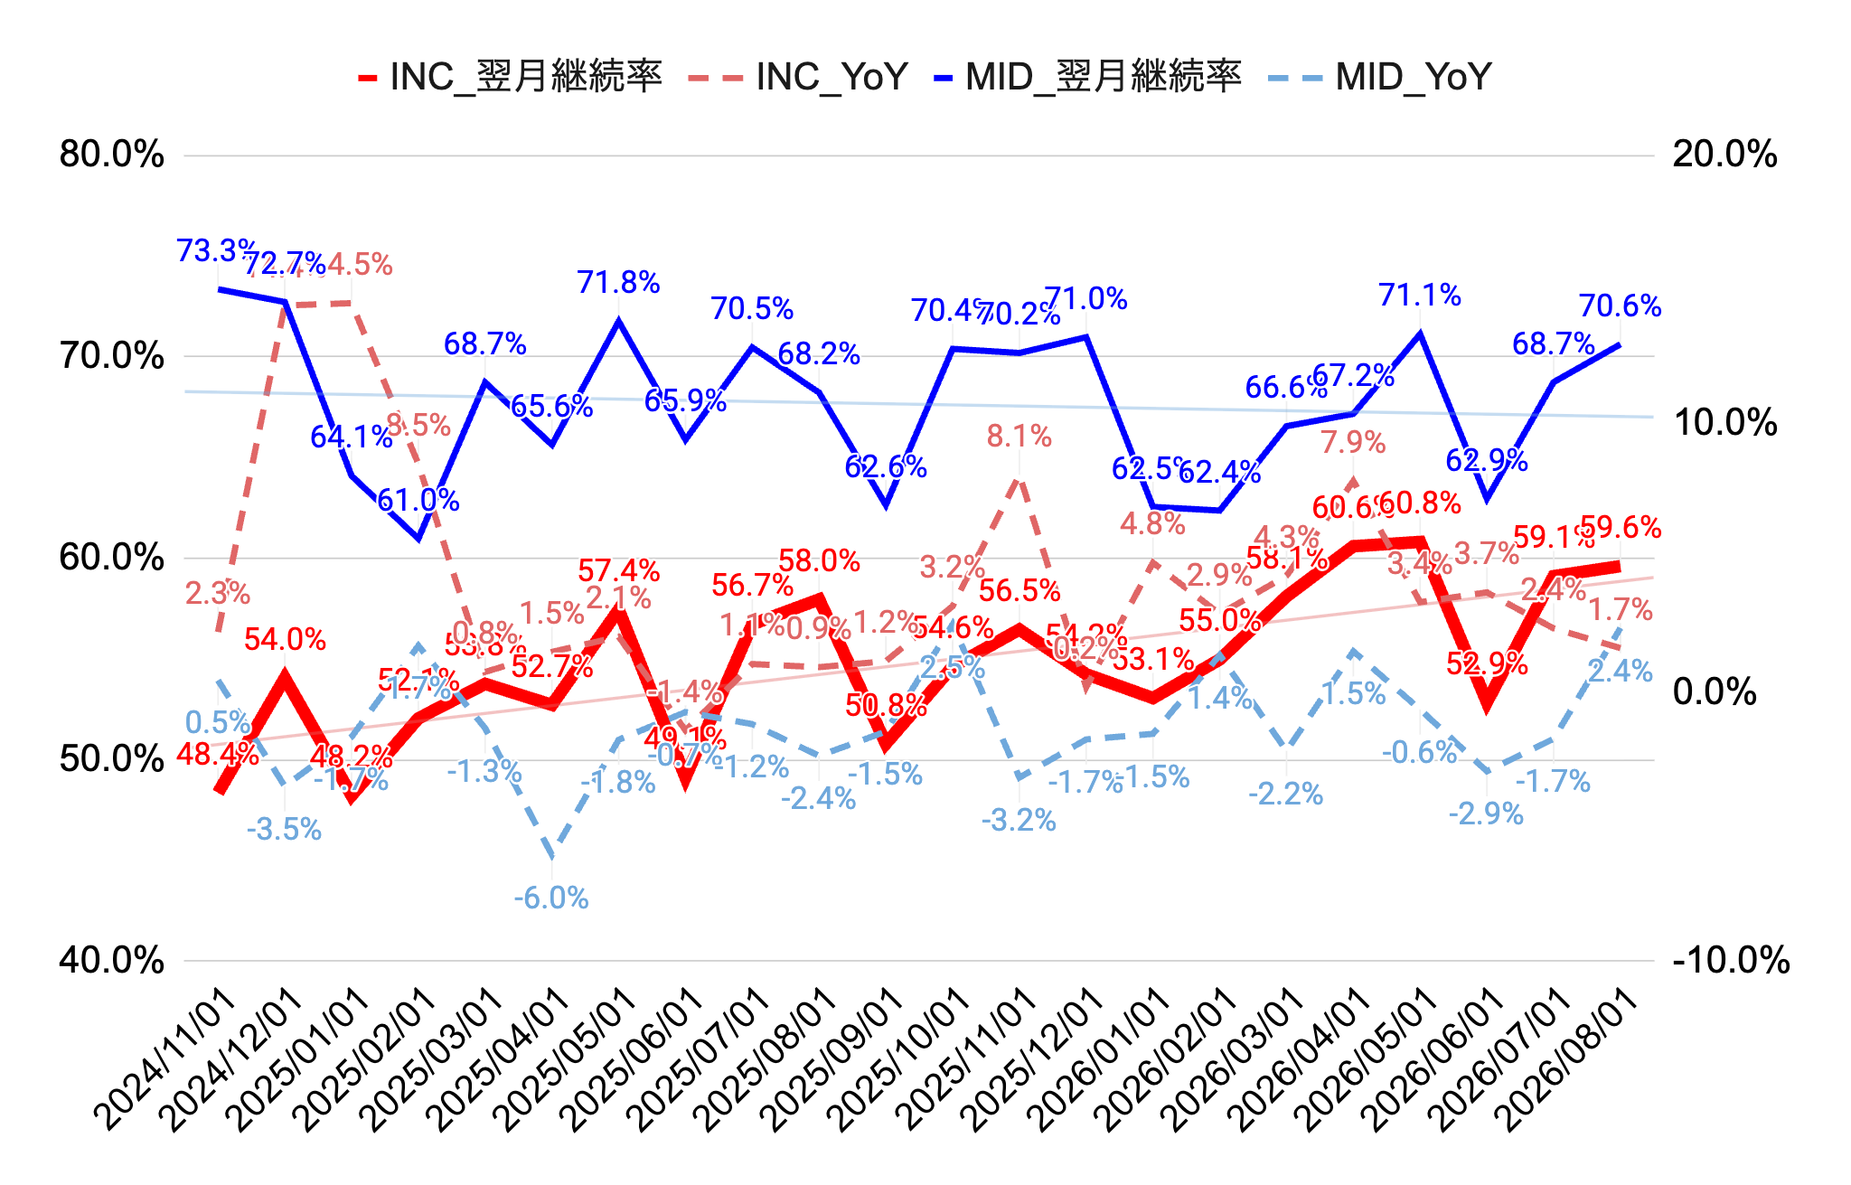
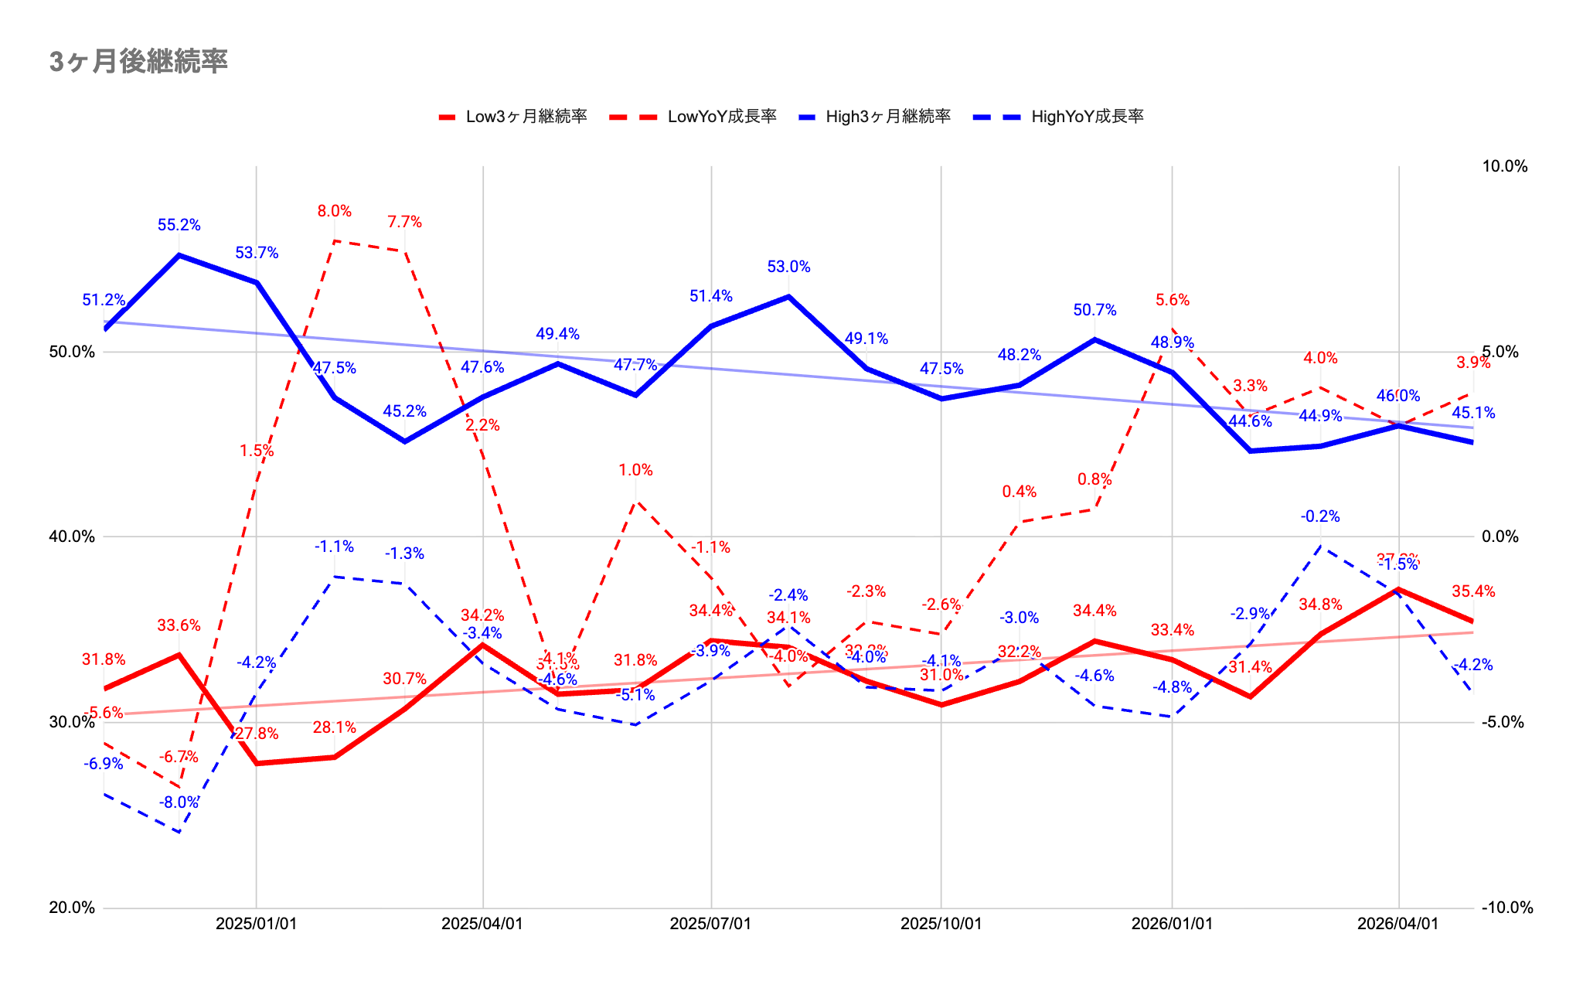
01｜現在の立ち位置｜翌月継続率を中心に改善し、3ヶ月継続率も改善傾向
翌月継続率を中心に改善を進め、一定の成果が出ている。翌月継続率の改善に伴い、3ヶ月継続率も改善傾向にある
翌月継続率の推移
3ヶ月後継続率の推移
翌月継続率
3ヶ月継続率
48.4% → 61.6%
31.8% → 37.4%
2024/11 → ギネス。トレンドラインは右肩上がり
直近は35%前後。トレンドラインは緩やかに上昇
数値はグラフ上のラベル値を転記。Low／Highの区分と継続率定義は元資料に準拠
Timee
Copyright © Timee All Rights Reserved
3

Slide 6
02｜成果を出す一方で増えた、管理とアクション
成果は出ている。ただし、その成果をつくるための管理負荷が高く、構造としてスケールしづらい
成果を出すために積み上げてきた管理・アクション
その結果、現場で起きている構造的な課題
掲載ヨミ
掲載予定日
接触状況
管理項目が増え続けている
「ヨミを上げる」「予定日を入れる」が目的化しやすい
ONBとして顧客をどこまで持っていけば完了か分かりづらい
追客・管理に工数がかかり、改善を考える余白が少ない
成果の再現性が、TLの細かな指示に依存しやすい
放置顧客管理
追客
新規AA
翌月継続
2ヶ月／3ヶ月継続
その他施策
（3ヶ月パック等）
現状の運用
ABヨミ・予定日・接触状況を細かく管理し、ヨミ・放置顧客を日次で追う
連絡時期・追客範囲・積み上げ件数を確認し、月末まで継続見込み顧客を積み上げる
新規AA・翌月継続・接触数・2,3ヶ月継続・3ヶ月パックと、追う指標も多い
顧客を良い状態にするための「勝ち条件」を明確にし、管理の量ではなく構造で成果を再現する必要がある
Timee
Copyright © Timee All Rights Reserved
4

Slide 7
03｜だから、スコアリングを設計した｜全顧客を同じように追わず、営業工数を最適化する
「放っておいても継続する顧客」と「営業介入で継続可能性が変わる顧客」を分け、後者へ営業リソースを集中する
課題
放っておいても継続する顧客
データから判断すること
全顧客に一律でアプローチし、継続可能性が高い顧客と離脱リスクが高い顧客に同じ工数を使っていた
営業架電をやめ、Worker／Techのタッチに切り替える
どの顧客に
どのタイミングで
既存のA・Bヨミのような「放っておいても継続する可能性が極めて高い顧客」への架電も過剰に行っていた
営業介入で継続可能性が変わる顧客
浮いた工数を集中し、当月中に利用を仕込む
どの程度、営業が介入するか
項目の決め方（思いつきではなく、過去分析と仮説を定量検証して絞った）
STEP 1
STEP 2
STEP 3
STEP 4
STEP 5
過去のDA分析を棚卸し
仮説「翌月にフォローするより、当月中にどこまで利用を仕込めたかが効く」
AIに過去分析・仮説・実績を投入し定量分析
継続率と関係があり、営業が把握・介入できる変数に限定
それぞれ5項目前後にスコア化
Timee
Copyright © Timee All Rights Reserved
5

Slide 8
04｜旧スコアリングの概要（1/2）｜対象2グループを5項目で採点し、A〜Eに分ける
対象は「当月新規」と「翌月未継続」。掲載行動・ヨミ・Bad体験を加点・減点し、合計点でA〜Eランクに分類する
当月新規
その月に初めて掲載した顧客
当月・採点基準（当月新規） | 点 | 翌月・採点基準（翌月未継続） | 点
2回以上掲載しているか | ＋1 | 現在のヨミがA・B・Cのどれか | ＋2〜−1
初回の募集作成日から次の作成までの日数（1〜7日／8〜14日） | ＋2〜＋1 | C＋ヨミのまま15日以上接触していないか | −1
当月に5回以上掲載しているか | ＋2 | 前月の初回掲載から日数が経っているか（1〜10日／11〜20日／21日〜） | −2〜0
翌月ヨミがA・B・Cのどれか | ＋2〜−1 | 前月に5回以上掲載しているか | ＋1
Bad体験が起きているか（🚨アラート） | −1 | Bad体験が起きているか（🚨アラート） | −1
初回掲載が発生した月に対象
当月の採点基準（5項目）でスコア
当月中に営業・テック施策を実施
翌月未継続
前月に初回掲載し、翌月まだ掲載がない顧客
初回掲載の翌月に対象
翌月の採点基準（5項目）でスコア
翌月17日時点で未継続の事業所に施策
加点は「掲載が積み上がっているか」と「ヨミ」。減点はCヨミ・C＋の放置・前月からの経過日数・Bad体験。採点は週次で更新
卒業：翌月に1件以上の掲載が発生した顧客はスコア対象外とし、以降のアプローチから外す
ランクの考え方：A＝放っておいても掲載（5点）／B＝少しの押しで掲載（3〜4点）／C＝迷い・ハードルあり（2点）／
D＝関心が薄い（0〜1点）／E＝可能性が極めて低い（−1点以下）
Timee
Copyright © Timee All Rights Reserved
6

Slide 9
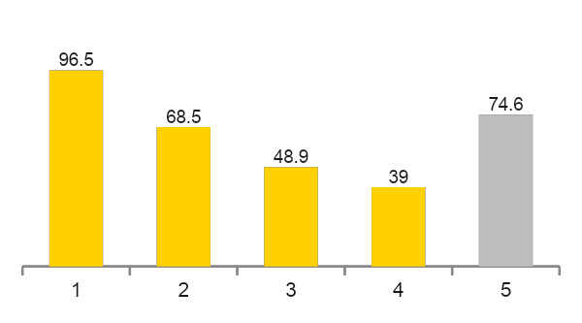
04｜旧スコアリングの概要（2/2）｜ランクで営業の介入強度を変え、Worker／Techを組み合わせる
営業はC・Dの当月架電と翌月フォローに集中。A・Bは翌月未継続時のみ架電。Techはワーカー中心にランク別に手段を足し引き
ランク | 顧客の状態（想定） | 営業【当月】 | 営業【翌月】 | Tech【当月・翌月共通】
A | 放っておいても掲載する | 個別介入なし | 電話（17日時点で未継続なら） | 日程調整メール／個別LINE案内
B | 少しの押しで掲載する | 個別介入なし | 電話（17日時点で未継続なら） | DM／日程調整メール／資料・ノベルティ／LINE
C | 迷い・ハードルがある | 電話 | 【関東】対面商談 【地方】WEB商談 | DM／日程調整メール／資料・ノベルティ／LINE
D | 優先度低・関心が薄い | 電話 | 【関東】対面商談 【地方】WEB商談 | DM／日程調整メール／資料・ノベルティ
E | 掲載可能性が極めて低い | 個別介入なし | 個別介入なし | DM（メール／ハガキ）のみ
ランク別 翌月継続率（2026年8月 当月新規、暫定スコア）
A B C D E
対応者：架電は営業＋営業経験ありワーカー。Techはワーカー中心（Aランクの日程調整メールは営業）。
ランク | A | B | C | D | E | 合計
母数 | 284 | 356 | 501 | 607 | 55 | 1,803
継続 | 274 | 244 | 245 | 237 | 41 | 1,041
AとEで21.9ptの差。判定ロジックに一定の整合性はあるが、Eは母数55と小さくDを上回る
このパートの結論：旧スコアリングは「継続確率を予測し、“誰に動くか”を決める仕組み」
8月に初めて掲載した店舗を当時の暫定スコアでランク分けし、翌月の掲載有無を集計。母数の表記（1,680店／1,803）は元資料の記載差あり（定義要確認）。
Timee
Copyright © Timee All Rights Reserved
7

Slide 10
05｜実際に運用して分かったこと（1/2）｜ランク別の結果と、見えてきた3つの課題
9月はB・Cが過去基準を上回り、D・Eは未達。ただし営業介入の効果とは断定できない
ランク | 過去の基準値 | 9月の継続率 | 達成率
A | 96.48% | 96.49% | 100%
B | 68.54% | 74.39% | 109%
C | 48.90% | 57.57% | 118%
D | 39.04% | 35.22% | 90%
E | 74.55% | 32.02% | 43%
ランクは「誰に動くか」まで
1
優先順位は分かるが、「何を達成させるか」「何を提案するか」「どこまで行けばONB完了か」が曖昧
2
営業介入の効果が切り分けづらい
スコアが高かったから継続したのか、営業介入によって改善したのかを判別しづらい
3
ランク順＝継続率にならない
※9/15時点実績
過去基準はEがDを上回る。集計時点・対象の違いは要確認
EがDを上回る月もあり、単純な序列として安定しないケースがある
現行運用の課題：商談までの時間、提案の属人化、掲載ヨミとの判断基準の重複（ランクとヨミの併存）
“継続しそうか”は分かっても、現場が“何をやれば顧客が良くなるか”には繋がりづらかった
Dにも営業介入の設計があるため、D未達を介入不足が原因と断定しない。9月数値は保存値の丸め。
Timee
Copyright © Timee All Rights Reserved
8

Slide 11
05｜実際に運用して分かったこと（2/2）｜ランクで決められたこと、決められなかったこと
旧スコアリングは「対応の強さ」は決められたが、「提案内容」と「顧客の完了条件」は担当者に依存していた
ランクで決められたこと
ランクでは決められなかったこと
誰に動くか（介入対象）
介入の強さ（電話／対面・WEB商談／個別介入なし）
当月から動くか、翌月に動くか
Worker／Techで届けるタッチの組み合わせ
顧客に何を達成してもらうか
何を提案するか（提案内容が担当者の経験に依存）
どこまで行けばONB完了か（卒業条件）
営業介入の効果（スコアが高いから継続したのか、介入で変わったのか）
10月からの変更：「継続しそうか」を予測する仕組み
→ 「顧客に何を達成してもらうか」を明示し、未達項目ごとに標準アクションへつなげる仕組み
星取＝顧客に何を達成してもらうか（顧客が実際に行動したら付ける）。診断情報（掲載ヨミ・リスク）＝誰から対応するか。
Timee
Copyright © Timee All Rights Reserved
9

Slide 12
06｜As-Is → To-Be｜「予測する」から「状態をつくる」へ
継続確率を当ててランク別に対応するのではなく、顧客に達成してもらう状態を明示し、未達項目から提案を決める
As-Is｜継続確率を当てる
To-Be｜ONB卒業状態をつくる
継続しそうかを予測
顧客に何を達成してもらうかを明確化
予測する
星取（達成／未達）
5項目で採点
未達項目を可視化
A〜Eに分類
状態をつくる
未達項目ごとの標準アクション
ランクによって対応を変える
「誰に動くか」＋「何を達成させるか」
顧客が実際に行動したら達成
“誰に動くか”を決める
卒業条件を満たせばONB完了
誰から対応するか（優先順位）は、掲載ヨミ・星の進捗・リスクの診断情報で引き続き判断する。
Timee
Copyright © Timee All Rights Reserved
10

Slide 13
07｜10月PoCのONB卒業条件｜4項目中3項目以上達成＝ONB卒業
翌月継続スコアは4項目、必須項目なし。どの3項目を達成してもONB卒業。星は顧客が実際に行動したら付ける
4項目中
3項目以上達成
＝
★ ONB卒業
【翌月継続スコア】4項目（必須項目なし・どの3項目の組み合わせでも卒業）
★
① 追加ひな形作成
★
② 当月2回募集
定義：初回募集日以降に、追加の雛形作成が1つ以上
根拠：作成のみの効果は未計測（No.13は使用雛形の値）
定義：初回稼働後に、追加募集が1件以上
根拠：翌月継続 あり69% vs なし5.2%（No.01）
★
③ レビュー／未評価解消
★
④ お気に入り登録
定義：ワーカーレビュー未実施がない状態
根拠：翌月継続 42.4% vs 17.1%（No.08）
定義：お気に入り登録が5名以上
根拠：継続率への直接エビデンスなし。10月PoCで検証
※必須項目は設けない。4項目のどの3項目を達成してもONB卒業。翌月継続スコアは3ヶ月継続スコアとは別に採点・集計する。
※①は雛形の作成有無で判定。No.13の差（使用雛形1枚51.0%→2枚76.2%）は雛形を使った場合の値で、作成のみの効果は10月PoCで検証する。
Timee
Copyright © Timee All Rights Reserved
12

Slide 14
08｜翌月継続率を上げる候補｜「効果 × 営業可変性」マトリクス
候補はこれだけあるが、10月PoCでは「効果の根拠」と「営業が動かせるか」から4項目を選んだ
翌月継続
への効果
翌月継続率マトリクスの読み方
翌週継続（初回→次の作成日数）
◎ あり64.1% vs なし25.4%（No.02）※追加募集と重複
当月2回募集
◎ あり69% vs なし5.2%（No.01）
営業ヨミA〜C
◎ A93.3%／C＋45.5%（No.04）※主観・診断情報
10月PoC採用（4項目）
大
追加ひな形作成
△ 使用雛形の値のみ（No.13）
その他の候補
（今回は選ばない）
初月掲載量（5件以上）
○ 5件以上76.1% vs 2件69.0%（No.03）
エビデンス強度（後段No.参照）
◎ 強い：差が大きく複数資料で再現
○ 条件付き：関連あり（条件・定義に注意）
△ 間接：間接根拠のみ／直接数値なし
検証中：定量根拠なし（PoCで検証）
募集時間帯数・曜日の広がり
△ 3ヶ月継続のみ数値あり（No.10・12）
レビュー／未評価解消
○ 両回あり42.4% vs なし17.1%（No.08）
計画掲載・リードタイム
○ 掲載4〜6日層で＋10.2pt（No.09）
前月の初回掲載時期
△ 属性・可変性なし（No.07）
Bad体験
△ 掲載量を揃えると差なし（No.05）
ログイン・作成画面訪問後の未公開
検証中 支援トリガー候補（No.11）
お気に入り登録は継続率への直接エビデンスがない。「営業側で動かせる仮説項目」として採用し、10月PoCで検証する。
ヨミは予測には有効だが、行動を変える指標ではないため診断情報として維持。
お気に入り登録（5名以上）
検証中 直接エビデンスなし（No.14）
C＋かつ未接触
検証中（No.06）
小／
未検証
営業側の可変性 低 ← → 高
配置はエビデンスの記載値と営業可変性の判定（総括ページ）を基に整理。差分は関連を示し、営業介入による改善幅ではない。
Timee
Copyright © Timee All Rights Reserved
12

Slide 15
09｜なぜこの4項目なのか｜エビデンス × 営業可変性 × 現場での実行しやすさ
当月2回募集・レビューはデータ根拠あり。追加ひな形作成は間接根拠、お気に入り登録は仮説としてPoCで検証する
項目 | 翌月継続率とのエビデンス | 強度 | 営業可変性 | 現場での標準アクション（実行しやすさ） | 位置づけ
追加ひな形作成 | 作成のみの比較値はなし。参考：使用雛形1枚51.0% vs 2枚76.2%（+25.2pt）は雛形を使った場合の値 | △ | 高 | 任せられる業務を一緒に洗い出し、初回設定時に2枚目を作成 | 間接根拠 （PoCで検証）
当月2回募集 | 2回目掲載 あり69% vs なし5.2%（差63.8pt）。初回パターンを問わず同方向 | ◎ | 高 | 次に人手が必要な日を確認し、掲載を支援 | データ根拠あり
レビュー／未評価解消 | 初月2回掲載：両回あり42.4% vs なし17.1%（差25.3pt）。Low・31〜60日継続定義。逆因果の可能性 | ○ | 高 | 未評価を確認し、操作を案内 | データ根拠あり （条件付き）
お気に入り登録（5名以上） | 直接の比較値なし。参考：リピーター稼働は掲載10日以上で+5.2pt（中期指標に近い） | 検証中 | 中 | 再依頼したいワーカーを確認し、登録を案内 | 仮説項目 10月PoCで検証
今回選ばなかった主な候補と理由
翌週継続・計画掲載・初月掲載量：効果はあるが「当月2回募集」と行動が重なるため、今回は項目化しない
ヨミ：予測には有効だが行動を変える指標ではない。診断情報（誰から対応するか）として維持
Bad体験：掲載量を揃えると差がなく、一律減点の根拠が弱い。未解決トラブルは支援トリガーとして扱う
継続率の差は関連を示し、営業介入による改善幅ではない。追加ひな形作成は作成の有無で判定し、No.13（使用雛形）の値とは区別する。出典はAppendixエビデンスNo.01・08・13・14参照。
Timee
Copyright © Timee All Rights Reserved
13

Slide 16
10｜現場の動き｜未達の星から提案を決める
星は全顧客で計測。営業は「未達の星」を見て標準アクションを選び、顧客が実際に行動したら星を付ける
1
2
3
4
5
6
対応する顧客を見る
未達の星を見る
未達に対応する
標準アクションを選ぶ
顧客に実行してもらう
実行を確認したら
星がつく
卒業条件達成
掲載ヨミ・星の進捗・リスクで優先順位
例：ワーカーレビューが未達
例：ワーカーレビュー未対応を解消し、掲載を支援
顧客と実施期限を決める
提案・合意だけでは付けない
翌月・3ヶ月それぞれ4項目中3項目以上達成
「営業が提案した＝達成」ではない。「顧客が実際に行動した＝達成」。星は顧客が実現した状態で判定する
区分 | 未達の星 | 顧客の達成状態 | 営業の標準アクション（案） | 達成の確認
翌月 | 追加ひな形作成 | 別業務のひな形を追加作成 | 任せられる業務を一緒に洗い出す | 追加雛形の作成を確認
翌月 | 当月2回募集 | 初回稼働後に追加募集を作成・公開 | 次の人手不足日を確認し、掲載を支援 | 募集の公開を確認
翌月 | レビュー／未評価解消 | 対象ワーカーのレビューを完了 | 未評価を確認し、操作を案内 | 未評価がない状態を確認
翌月 | お気に入り登録 | 再依頼したいワーカーを5名以上登録 | 候補者を確認し、登録を案内 | 登録数を確認
3ヶ月 | 追加したひな形の利用 | 追加した雛形で募集を公開 | 追加雛形を使った次回募集を一緒に作る | 雛形を使った募集を確認
3ヶ月 | グループ限定公開 | グループ限定公開で募集 | 再依頼したいワーカーのグループ化と公開を案内 | 限定公開の募集を確認
3ヶ月 | 新規AA開設 | 新規AAを開設（既存定義） | 他拠点・他部署での利用を提案 | 新規AAの開設を確認
3ヶ月 | レビュー／未評価解消 | 判定時点で未評価のお残しなし | 判定前に未評価を確認し、操作を案内 | 判定時点の未評価ゼロを確認
未達なら次の対応へ：動かなかった理由を確認し、再提案・操作案内・再接触を選ぶ。営業の直接対応を絞った顧客にも、メール・資料郵送等（Worker／Tech）で案内する。
Timee
Copyright © Timee All Rights Reserved
14

Slide 17
11｜日々の管理方法の変更｜「継続の見込み」から「卒業条件の未達」へ
日次で見るものを「ヨミ・予定日・接触状況」から「卒業／未卒業・未達項目・未達に対するアクション」に変える
As-Is｜これまで
To-Be｜10月から
管理対象
ABヨミ・予定日・接触状況
管理対象
ONB卒業／未卒業・未達スコア項目
優先する顧客
放置顧客・継続しそうな企業
優先する顧客
ONB未卒業の企業（卒業顧客は追いすぎない）
支援時期
月末まで追客する
支援時期
月前半に支援を集中
動き方
TLが細かく指示
動き方
未達に対するアクションを、メンバー自身が考える
日次で見るもの
① ONB卒業／未卒業の企業
② 未達のスコア項目
③ 未達に対するアクション
翌月継続率は結果指標として確認。浮いた工数は、改善・新施策・顧客支援に使う。
Timee
Copyright © Timee All Rights Reserved
15

Slide 18
12｜KPI｜「ONB卒業状態をつくれたか」をオンボーディング完了率で見る
プロセスKPI（卒業条件を達成できたか）と結果KPI（その結果、成果につながったか）を分けて確認する
オンボーディング完了率
＝
卒業条件を満たした企業数
顧客を卒業状態まで支援できた割合を可視化。
KPIとしての導入・評価への活用は検討中
ONB対象企業数
プロセスKPI｜卒業条件を達成できたか
結果KPI｜その結果、成果につながったか
ONB完了率
卒業条件（4項目中3項目以上）を満たした企業の割合。翌月・3ヶ月で別集計
翌月継続率
結果指標として確認
新規AA
各スコア項目達成率
翌月4項目・3ヶ月4項目それぞれの達成割合（別集計）
売上
標準アクション実行率
未達に対する標準アクションを期限内に実行した割合
3ヶ月継続率
STEP2以降の主指標
10月はプロセスKPI（達成率・実行率）を月内に取得し、翌月継続率は11月に確認する。
Timee
Copyright © Timee All Rights Reserved
16

Slide 19
13｜10月PoCで検証すること｜営業の実行 → 顧客の行動 → 継続 → 卒業条件の見直し
10月中に行動データ（実行・達成）を取得し、その結果で卒業条件を見直し11月からKPI化へ
① 営業が実行できるか
② 顧客が行動したか
③ 継続利用につながったか
④ 卒業条件は適切か
未達から提案（標準アクション）を選べるか
標準アクションを期限内に実行できるか（実行率）
翌月4項目の項目別達成率
営業アクション後に未達→達成へ変わった割合
項目別の翌月継続率
達成数別（0〜4項目）の翌月継続率（過去の期待値と比較）
「4項目中3項目以上」の線引きは妥当か
どの3項目の組み合わせでも継続率に差がないか
条件の見直し（11月以降）
確認時期：10月中
確認時期：10月中
確認時期：10月中
確認時期：10月中
時間差：10月＝行動データ取得、11月＝KPI化へ
10月
運用開始・星取・標準アクション実行（①②のデータ取得）
11月
KPIとして標準運用へ
11月以降
3ヶ月継続スコア（4項目）を翌月とは別に採点・集計
Timee
Copyright © Timee All Rights Reserved
17

Slide 20
14｜顧客の時間軸に合わせて、営業の介入範囲を変える｜営業工数を当月へ寄せる
当月にONB卒業状態をつくり、その結果として翌月継続率・3ヶ月継続率を構造的に上げる。
N+1以降は必要顧客のみ営業が動き、残りはWorker／Techで届ける
今まで 全期間をヨミと追客で支える
10月 当月のONB卒業状態づくりへ集中
11月以降 3ヶ月継続までカバー
N月
当月新規
初回
稼働前
初回稼働前の顧客へ翌月ヨミ付け・
懸念のトスアップ
初回稼働前へ翌月ヨミ付け・
懸念のトスアップ
初回稼働前の顧客へ翌月ヨミ付け・
懸念のトスアップ
Worker
Worker
Worker
初回
稼働後
営業
初回稼働日翌日にTEL。
懸念解消・翌月ヨミ付け・追加掲載
ONB卒業スコアリングで星取。
未達項目に応じた標準アクション
ONB卒業スコアリングで星取。
未達項目に応じた標準アクション
営業が接触できなかった顧客をフォロー
営業
営業
Worker→営業
N+1
翌月継続
営業
ヨミを基に優先順位を付けて追客
営業
ヨミA〜Cのみ追客
全体へアクション。
懸念ありを営業へ即時連携
Worker→営業
2週目〜営業未接触（D・F・空欄）
へ掲載意向トスアップ
Worker→営業
D・F・空欄はワーカーが対応しトスアップ
Worker→営業
N+2
2ヶ月継続
全体へアクション。
懸念ありを営業へ即時連携
Worker→営業
全体へアクション。
懸念ありを営業へ即時連携
Worker→営業
営業
3ヶ月継続スコアリングを標準運用
（3ヶ月継続の土台を作る）
N+3
3ヶ月継続
全体へアクション。
懸念ありを営業へ即時連携
Worker→営業
全体へアクション。
懸念ありを営業へ即時連携
営業
CIM移管予定顧客を個社開拓
Worker→営業
懸念ありを営業へ即時連携
Worker→営業
凡例：
営業
Human。人が介入して顧客の状態を変える
Worker
営業経験ありワーカーによる架電・トスアップ
※Techは全てにアクション
営業工数を当月に寄せてONB卒業状態をつくり、その結果として翌月継続率を構造的に上げる。2ヶ月目で立て直し、3ヶ月継続率も構造的に上げる
最終形：Human × Worker × Tech で、全顧客に必要なタッチを届ける（ONB卒業は継続率を上げるための手段）
10月は運用改革に伴い翌月以降の営業追客範囲を一時的に絞る。Eヨミの定義が失注・交渉不成立の場合は原則対象外。
Timee
Copyright © Timee All Rights Reserved
18

Slide 21
15｜3ヶ月ONBロードマップ｜当月の卒業スコアリングを、3ヶ月でのONB完了へ
STEP1で当月の卒業条件をPoC、STEP2で3ヶ月継続へ拡張、
STEP3でHuman × Worker × Techにより3ヶ月でONB完了する構造をつくる
当月に自走の土台をつくり、3ヶ月で定着を目指す
STEP 3
最終形
3ヶ月でONB完了する構造
STEP 2
11月以降
3ヶ月継続スコアリングへ拡張
Human × Worker × Tech を組み合わせる
営業は「人が介入することで状態が変わる顧客」に集中
CIMへ渡す時点で「自走できる状態」をつくる
STEP 1
10月
当月ONB卒業スコアリング PoC
3ヶ月継続スコア4項目で採点（翌月とは別集計）
2ヶ月目までの支援を設計
4項目中3項目以上達成＝完全ONB卒業
必要顧客へ営業が再介入
翌月継続スコア4項目で採点
4項目中3項目以上達成＝ONB卒業
ONB完了率と翌月継続の関係を見る
STEP2の3ヶ月継続スコアは、追加したひな形の利用・グループ限定公開の利用・新規AA開設・レビュー／未評価解消の4項目（次ページ参照）。
Timee
Copyright © Timee All Rights Reserved
19

Slide 22
16｜3ヶ月継続率を上げる候補｜「効果 × 営業可変性」マトリクス
3ヶ月継続スコアは、ひな形の利用・グループ限定公開・新規AA・レビューの4項目。4項目中3項目以上で完全ONB卒業
3ヶ月継続
への効果
3ヶ月継続率マトリクスの読み方
複数時間帯への展開
○ 1帯→4帯で+16〜22pt、募集量固定（No.10）
追加したひな形を実際に利用
◎ 使用雛形 3ヶ月29.3%→47.5%（No.13）
3ヶ月スコア採用（4項目）
大
初月〜2ヶ月目の募集6件以上
○ 1件9.5%→6〜10件41.1%（選択バイアス未除去）
その他の候補（今回は選ばない）
業種・初回掲載パターン・流入経路
属性（可変性なし）
エビデンス強度（後段No.参照）
◎ 強い：差が大きく複数資料で再現
○ 条件付き：関連あり（条件・定義に注意）
△ 間接：間接根拠のみ／直接数値なし
検証中：定量根拠なし（PoCで検証）
募集曜日の広がり
△ 11件以上で+8.2pt、少量層は逆転（No.12）
稼働率
結果指標。掲載日数が少ないと効かない
早期離脱検知・復活架電
検証中 2ヶ月目離脱は72%が戻らない（構造上の脱落16pt）
レビュー／未評価解消
△ 翌月の値のみ（No.08）。3ヶ月は未計測
リピーター再稼働
掲載10日以上で+5.2pt（翌月）。掲載機会に依存
雛形3枚目
3ヶ月+8.8pt。翌月継続後の2段目提案
グループ限定公開の利用
検証中 ENT翌月の値のみ（No.18）
追加したひな形の利用は、翌月側の「追加ひな形作成」（作成の有無）とは別に判定する。No.13の差は使用雛形の値。
時間帯・曜日・募集量は効果があるが、3ヶ月スコアには入れず、その他の候補とする。
自走での再掲載
検証中 ONB完了定義の候補（No.22）
小／
未検証
お気に入り登録
検証中 直接数値なし（No.14）
3ヶ月目1週目までに募集公開
検証中 早期検知の指標
新規AA開設
検証中 既存定義に準拠。比較値なし
営業側の可変性 低 ← → 高
効果は3ヶ月継続率の差で評価し、統制後の値を優先。グループ限定公開・新規AA・レビューは3ヶ月継続での比較値がなく、PoCで検証する。詳細はAppendix「3ヶ月継続率のツボ」参照。
Timee
Copyright © Timee All Rights Reserved
20

Slide 23
16-2｜3ヶ月継続のONB卒業条件｜4項目中3項目以上達成＝完全ONB卒業
3ヶ月継続スコアは4項目、必須項目なし。新規AAを開設できない企業も、残り3項目の達成で卒業できる
4項目中
3項目以上達成
＝
★ 完全ONB卒業
【3ヶ月継続スコア】4項目（必須項目なし・どの3項目の組み合わせでも卒業）
★
① 追加したひな形を実際に利用した
★
② グループ限定公開を利用した
定義：追加で作成した雛形を使った募集が1件以上
根拠：使用雛形2枚目で3ヶ月29.3%→47.5%（No.13）
定義：グループ限定公開の募集が1件以上
根拠：ENT領域 翌月76% vs 52%（No.18）。3ヶ月は未検証
★
③ 新規AAを開設した
★
④ レビュー／未評価解消
定義：既存の新規AA定義に準拠
根拠：継続率との比較値は資料内になし。PoCで検証
定義：判定時点で未評価のお残しがない
根拠：翌月継続の値のみ（No.08）。3ヶ月への効果は未計測
※必須項目は設けない。4項目のどの3項目を達成しても完全ONB卒業。3ヶ月継続スコアは翌月継続スコアとは別に採点・集計する。
※①は募集への使用で判定し、翌月側の「追加ひな形作成」（作成の有無）とは区別する。No.13の3ヶ月29.3%→47.5%は使用雛形の値。差分は関連を示す。
Timee
Copyright © Timee All Rights Reserved
12

Slide 24
17｜翌月継続と3ヶ月継続の違い｜「利用の入口を作る」と「利用を広げ、定着させる」
翌月は「利用の入口」、3ヶ月は「利用の広がりと定着」を見る。スコアは翌月4項目・3ヶ月4項目で別々に採点・集計する
翌月継続｜利用の入口を作る
3ヶ月継続｜利用を広げ、定着させる
継続の構造
初回掲載 100%
追加ひな形作成
当月2回募集
レビュー／未評価解消
お気に入り登録（5名以上）
→ 4項目中3項目以上達成＝ONB卒業
追加したひな形を実際に利用した
グループ限定公開を利用した
新規AAを開設した
レビュー／未評価解消（判定時点）
→ 4項目中3項目以上達成＝完全ONB卒業
▼
翌月継続 75%
▼
3ヶ月連続掲載 50%
観点 | 翌月継続スコア | 3ヶ月継続スコア | 読み方
ひな形 | 追加ひな形作成（作成の有無） | 追加したひな形を実際に利用 | 作成と利用は別判定。No.13（翌月+25.2pt／3ヶ月+18.2pt）は使用雛形の値
募集・公開 | 当月2回募集 | グループ限定公開を利用 | 翌月は入口づくり、3ヶ月は再依頼の仕組み化
レビュー | 未評価の解消 | 判定時点で未評価のお残しなし | 両方に含むが、判定時点が異なる
ワーカー／拡張 | お気に入り登録（5名以上） | 新規AAを開設（既存定義） | 新規AAを開設できない企業も残り3項目で卒業できる
卒業条件 | 4項目中3項目以上達成＝ONB卒業 | 4項目中3項目以上達成＝完全ONB卒業 | 必須項目なし。翌月・3ヶ月で別々に採点・集計
Timee
Copyright © Timee All Rights Reserved
21

Slide 25
18｜結局、10月から何が変わる？
ヨミを追う運用から、顧客のONB卒業条件をつくる運用へ。管理されて動くのではなく、勝ち条件を理解して自分で次の打ち手を考える
これまで
10月から
ヨミを上げる
予定日を入れる
月末まで追う
継続しそうかを見る
管理者から細かく指示
卒業条件と未達項目をみる
未達から提案を決める
顧客が行動したら達成
卒業顧客は追いすぎない
自分で次の打ち手を考える
やることは減らす。考えることまで減らさない。
Timee
Copyright © Timee All Rights Reserved
22

Slide 26
Appendix
集約したエビデンスデータ
Timee

Slide 27
総括（1/2）｜直接根拠あり4指標、条件付き3指標、検証中9指標
◎4（2回目掲載・翌週継続・ヨミ・雛形2枚目）／○3／△6／検証中9。差の大きい◎は「継続の構成要素に近い行動」で、因果効果は差分より小さい点に注意。
No | 指標 | 判定 | 翌月継続率への差（出典記載値） | 営業側の可変性 | 出典
1 | 2日以上掲載（当月2回目） | ◎ | あり69% vs なし5.2%（差63.8pt） | 高 | ONB／Excel R01
2 | 初回→次の募集作成日数（翌週継続） | ◎ | 翌週継続あり64.1% vs なし25.4%（差38.7pt） | 高 | Part2 p.13
3 | 当月5掲載以上 | ○ | 仕事開始日数1日19.8%→4日50.0%→10日70.7%／5件以上76.1% vs 2件69.0% | 高 | GrowthSquad p.25／R03
4 | 営業ヨミA〜C | ◎ | A93.3%・B70.0%・C＋45.5%（差47.8pt） | 中（主観） | ONB p.7／R04
5 | Bad体験 | △ | 掲載量を揃えると差なし（5件以上74.0 vs 74.6／5件未満44.9 vs 41.2） | 中 | 未達要因分析 G08
6 | C＋かつ未接触 | 検証中 | 継続率の直接比較なし | 高 | Excel T2
7 | 前月の初回掲載時期 | △ | 下旬初回層：暦月継続61.0% vs 60日生存39.5%（判定窓の差） | なし（属性） | ONB p.7／R05
8 | 未評価の滞留・レビュー実施率 | ○ | 初月2回掲載：両回レビューあり42.4% vs なし17.1%／初月1回：20.1% vs 5.3% | 高 | Part2 p.17／G03
9 | 計画掲載有無・リードタイム | ○ | 掲載4〜6日層：あり58.0% vs なし47.8%（差10.2pt）。10日以上では差1.7pt | 高 | GrowthSquad p.31
10 | 募集開始時間帯数 | △ | 3ヶ月継続率のみ：初月6〜10件で1帯41.1%→4帯57.5% | 中 | FY25 4Q p.34
11 | ログイン・作成画面訪問後の未公開 | 検証中 | アクセスのみ層が15〜20%存在。継続率差の数値なし | 高（支援トリガー） | FY25 4Q p.37-38
出典：各指標スライドの出典欄を参照 ／ 判定基準は「読み方」スライド

Slide 28
総括（2/2）｜直接根拠あり4指標、条件付き3指標、検証中9指標
◎4（2回目掲載・翌週継続・ヨミ・雛形2枚目）／○3／△6／検証中9。差の大きい◎は「継続の構成要素に近い行動」で、因果効果は差分より小さい点に注意。
No | 指標 | 判定 | 翌月継続率への差（出典記載値） | 営業側の可変性 | 出典
12 | 募集曜日の広がり | △ | 3ヶ月継続率のみ：11件以上で平日58.7%→平日・週末66.9%。少量層では逆転 | 中 | FY25 4Q p.34
13 | 利用ひな形数・任せる業務数 | ◎ | 1枚51.0% vs 2枚76.2%（+25.2pt）。活動量統制後+15pt、因果見立て+10〜15pt | 高 | 雛形追加分析 p.4-6
14 | 企業のお気に入り登録数・プール倍率 | 検証中 | 直接数値なし。参考：リピーター稼働は掲載10日以上で+5.2pt、それ未満は差なし | 中 | GrowthSquad p.28
15 | 掲載頻度の急減・最大空白期間 | 検証中 | 仮説。参考：離脱期間が短いほど復活後AA率が高い（数値は復活後12ヶ月） | 高（アラート） | FY25 4Q p.48
16 | AI雛形活用 | 検証中 | 数値なし（na） | 高 | プロセスKPI整理
17 | 勤務中トラブル（CS問い合わせ） | △ | 欠勤で継続率▲5.1pt、遅刻で▲1.6pt（原典・母数未照合） | 低 | プロセスKPI整理
18 | グループ限定公開 | △ | ENT領域：76% vs 52%（差24pt）。SMB/Lowでは未検証 | 中 | プロセスKPI整理
19 | バッジ限定募集 | 検証中 | フード領域で「継続率向上」の記載のみ、数値なし | 中 | プロセスKPI整理
20 | ブロック利用 | △ | ブロック率20%以上ワーカー稼働で初回継続率▲2.0〜2.6pt（定義が「利用有無」と不一致） | 低 | プロセスKPI整理
21 | 未払い・利用制限 | 検証中 | 数値なし。停止要因の記録項目 | 低 | Excel N70
22 | 自走での再掲載有無 | 検証中 | 数値なし。完了定義に必須だが継続率根拠は未取得 | 高 | Excel N07
出典：各指標スライドの出典欄を参照 ／ 判定基準は「読み方」スライド

Slide 29
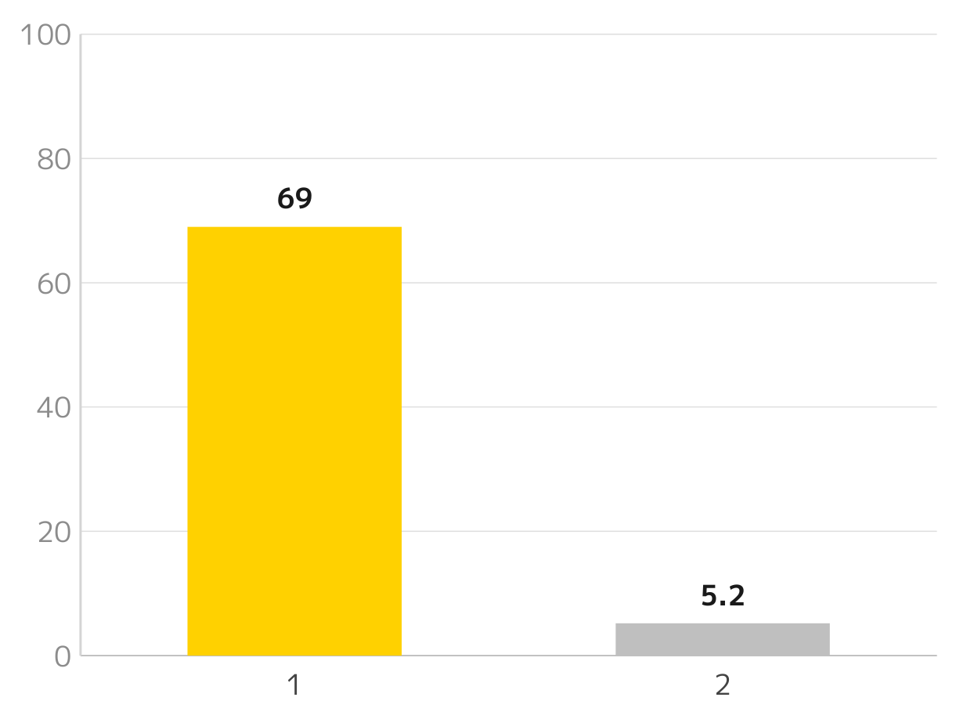
No.01 2日以上掲載しているか（当月に2回目の募集作成がある）
◎ 差が大きく、複数資料で再現
2回目掲載の有無で翌月継続率は69%対5.2%。差63.8ptで全指標中最大、ただし「継続の入口そのもの」に近い
翌月継続率（%）｜2回目掲載の有無
事実（データで確認できること）
2回目掲載あり69〜75%（複数コホートの下限を表示）、なし5.2%。差63.8pt
Low Touch別分析でも、初月に追加掲載がない店舗は約8割が翌月離反（追加掲載あり55.7〜62.5% vs なし16.9〜24.9%）
初回パターン（緊急／計画、単発／一括）を問わず同方向
注意（定義・比較条件の限界）
2026年3〜6月初回、初回作成が20日以前の店舗に限定。群別nは不明
「2日」「2回」「2件」の単位が資料間で混在。正式なカウント単位は要照合
2回目掲載は継続行動の一部であり、差分をそのまま施策効果と見なせない
スコアへの示唆
現行＋1点は妥当。ただし配点よりも「初回作成後◯日以内に2回目を作らせる」という完了条件として使う方が運用価値が高い。
出典：ONB スコアリング 施策概要（2026.9） p.6／ONB_現行スコアと次の候補.xlsx R01 ／ [FY26] GrowthSquad_翌月継続率の探索分析（Low Touch, 2025/1〜9初回） p.13

Slide 30
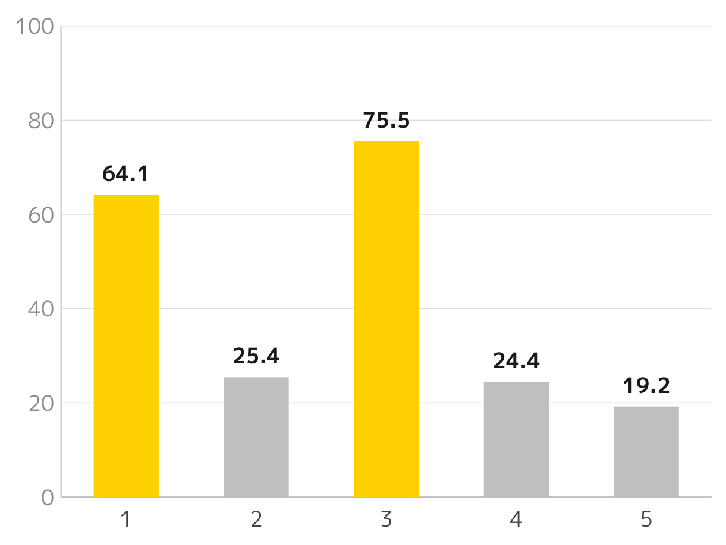
No.02 初回の募集作成日から次の募集作成までの日数（翌週継続）
◎ 差が大きく、複数資料で再現
翌週継続があると翌月継続率は64.1%、ないと25.4%。差38.7pt。4週目まで掲載が続く店舗は75.5%
翌月継続率（%）｜翌週継続の有無（左）と掲載が続く期間（右）
事実（データで確認できること）
翌週継続あり64.1% vs なし25.4%（差38.7pt）。Low Touchの翌週継続率は28.8%でHigh Touchより11.5pt低い
初月の掲載週パターン別では、2〜4週すべて掲載87%、追加週なし16%。2週目を飛ばしても3・4週目に再掲載すれば75〜79%まで回復
4週目も掲載75.5% vs 初回のみ19.2%（2026年3〜5月初回、n=7,127）
注意（定義・比較条件の限界）
Part2はLow Touch・初回掲載から31〜60日目の継続を「翌月継続」と定義。暦月定義とは異なる
現行配点「1〜7日＋2／8〜14日＋1」の直接検証ではない。根拠は翌週継続の有無と週パターン
現行は初回作成日から最新作成日の差で判定するため、継続掲載すると点が下がる恒常的な問題あり
スコアへの示唆
指標としての妥当性は高い。ただし判定は「間隔の日数」ではなく「初回から8〜14日目に公開があるか（翌週継続）」＋「各週の公開有無」に置き換えるべき。
出典：翌月継続率の構造化分析_Part2（DA, Low Touch, 31〜60日継続） p.13-14／ONB_現行スコアと次の候補.xlsx R02・G02 ／ ONB スコアリング 施策概要（2026.9） p.6

Slide 31
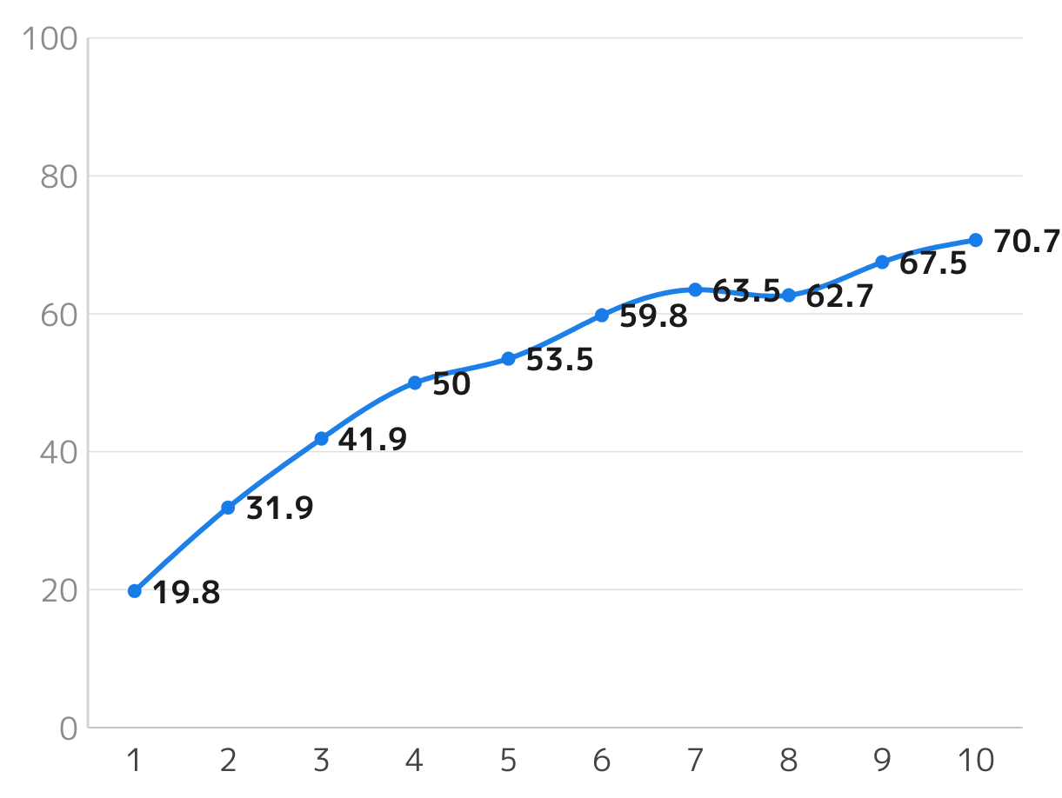
No.03 当月に5掲載以上掲載しているか
○ 関連あり（条件付き）
初月の掲載日数が増えるほど単調に上昇。4日で50%を超え、10日で70.7%。「5件」に特別な境界は確認できない
翌月継続率（%）｜利用初月の掲載募集日数（Low Touch）
事実（データで確認できること）
掲載日数1日19.8%→4日50.0%→10日70.7%。店舗数は1日が最多（約1.1万店）で、日数が増えるほど減る
件数ベースの旧集約では5件以上76.1% vs 2件69.0%（差7.1pt）。3ソースで76.1／74.5／74.1%と再現
稼働率80%以上でも掲載日数1〜3日なら翌月継続44.4%。掲載習慣の方が稼働率より重要
注意（定義・比較条件の限界）
「日数（仕事開始日の重複除去）」と「件数（募集ID）」で数値が異なる。現行の採点単位は要確定
日数が多い店舗は元々ニーズが強い可能性が高く、選択バイアスを含む
5件以上 vs 2件の差7.1ptは、2回目掲載の差（63.8pt）と比べて小さい
スコアへの示唆
「5件以上で＋2」より「初月に仕事開始日4日分以上」を境界とする方が根拠に合う。件数を積ませる架電より、週1回のリズムを作る支援に接続する。
出典：[FY26] GrowthSquad_翌月継続率の探索分析（Low Touch, 2025/1〜9初回） p.25・27／ONB_現行スコアと次の候補.xlsx G01・R03 ／ ONB スコアリング 施策概要（2026.9） p.6

Slide 32
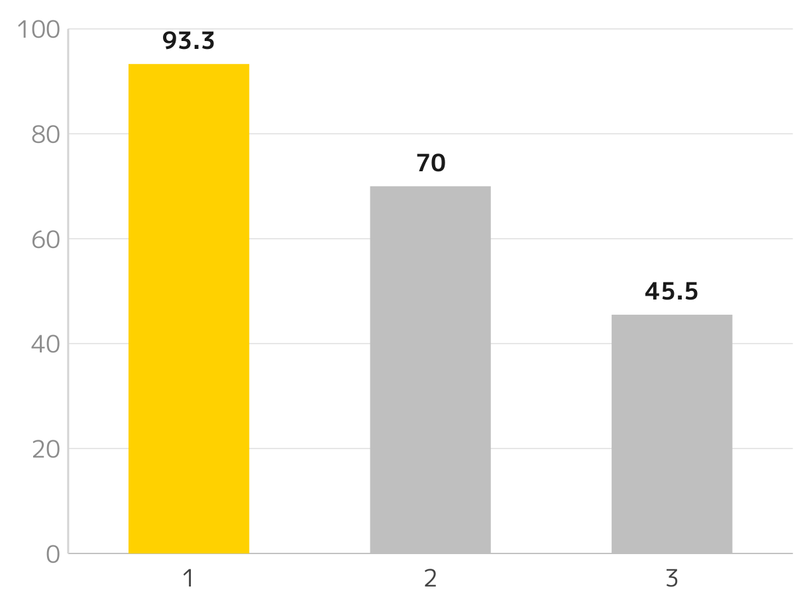
No.04 営業ヨミがA〜C
◎ 差が大きく、複数資料で再現
月初ヨミ別の翌月継続率はA93.3%・B70.0%・C＋45.5%。A→C＋で差47.8pt。継続確度を分ける予測指標として機能
翌月継続率（%）｜月初時点のヨミ（2026年7月新規、n=149／170／301）
事実（データで確認できること）
A93.3%（n=149）、B70.0%（n=170）、C＋45.5%（n=301）。差47.8pt
8月新規のランク別実績でもA96.5%・B68.5%・C48.9%・D39.0%とヨミ込みスコアの順序は概ね整合
注意（定義・比較条件の限界）
7月新規・8月頭ヨミの単一コホート。C全体ではなくC＋のみの値
ヨミは営業の主観であり、未来情報（既に次の掲載約束がある）が混入する。ヨミ実施率は43%で未入力層が半数超
8月実績ではE74.6%がD39.0%を上回るなど、下位ランクの順序は崩れている
スコアへの示唆
予測（FCT）用途には有効。ただし「行動を変える指標」ではないため、加点対象ではなく診断情報として維持し、ヨミ実施率と実績との乖離を別管理する。
出典：ONB スコアリング 施策概要（2026.9） p.7・9・13／ONB_現行スコアと次の候補.xlsx R04

Slide 33
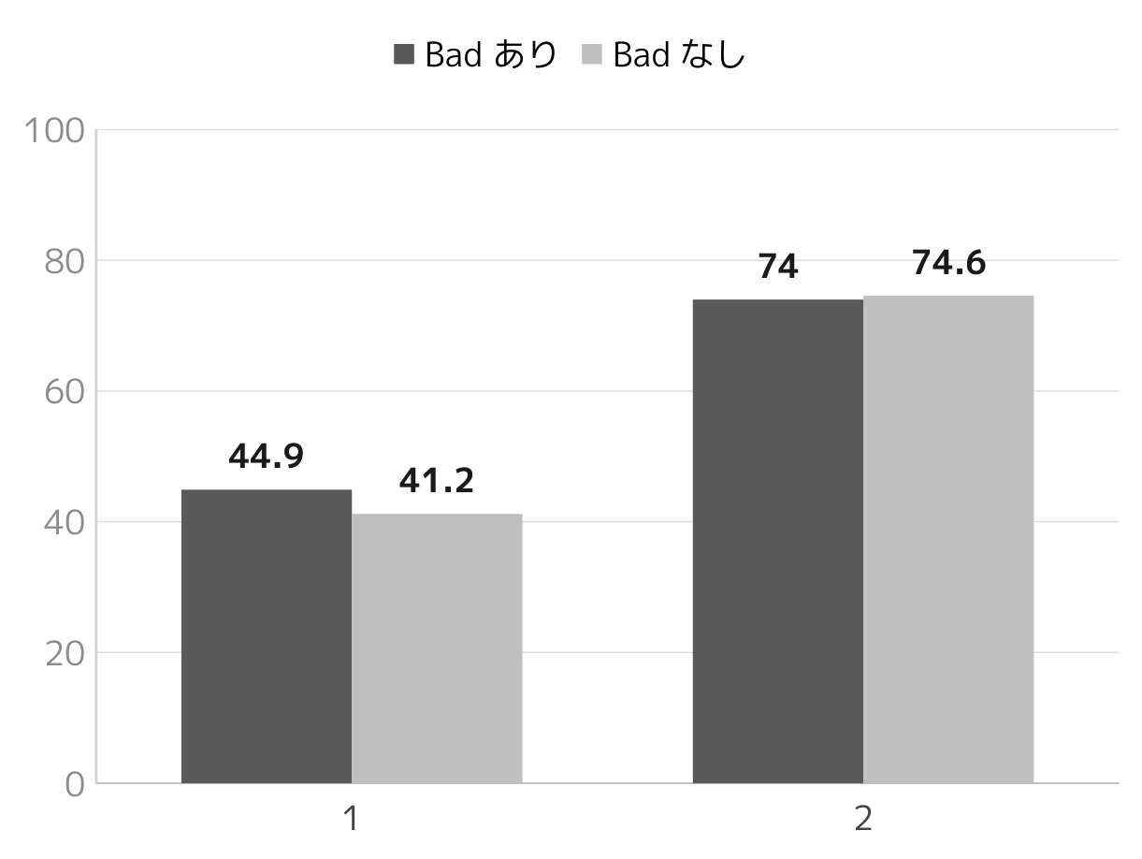
No.05 Bad体験が起きているか（稼働なし・評価なし・ワーカーキャンセル）
△ 間接根拠のみ／翌月継続の直接数値なし
掲載量を揃えるとBadあり／なしの差はほぼゼロ。資料の「▲29.1pt」は掲載量の差であり、一律減点の根拠にならない
翌月継続率（%）｜Bad体験の有無 × 当月掲載量（2026年7月初回）
事実（データで確認できること）
5掲載以上：Badあり74.0%（n=416） vs なし74.6%（n=240）。差0.6pt
5掲載未満：Badあり44.9%（n=539） vs なし41.2%（n=498）。Badありの方が高い
一方、初回募集の「稼働なし」は追加掲載率を10〜17pt下げ、企業キャンセル後の未充足は39.0%と最低（Low Touch）
注意（定義・比較条件の限界）
Badの定義が「稼働なし・評価なし・キャンセルあり」の合成で、原因の異なる事象を混ぜている
4群合計1,693と冒頭1,817の母数差は要照合
「未評価」はBadではなく、店舗側の行動未実施。別指標（No.8）へ分離すべき
スコアへの示唆
現行の一律−1点は根拠が弱い。Badを「初回稼働の成立」「Good評価の有無」「企業キャンセル」に分解し、未解決かどうかで支援トリガーにする方が妥当。
出典：翌月継続率_未達要因分析_2708（2026年7月初回）※Excel転記値 p.5／ONB_現行スコアと次の候補.xlsx G08 ／ [FY26] GrowthSquad_翌月継続率の探索分析（Low Touch, 2025/1〜9初回） p.17-18

Slide 34
No.06 C＋かつ未接触（検討中顧客を放置していないか）
検証中 定量根拠なし（要検証）
C＋のまま15日以上未接触の顧客と、接触済み顧客の翌月継続率を比較したデータは存在しない
検証中（グラフ化できる数値なし）
事実（データで確認できること）
翌月継続率との直接比較なし
現行は「C＋かつ最終接触日が空欄または15日以上経過で−1」。空欄（未入力）と未接触を区別していない
翌月継続率の差
未計測。「C＋かつ未接触」群と「C＋かつ接触あり」群の翌月継続率比較は、参照した全資料に記載なし。
注意（定義・比較条件の限界）
間接的な根拠
月末5週目に失注確定が91件発生しているという記載が唯一の間接根拠（2026年7月新規）。ただし失注理由が「未接触」に起因するかは切り分けられていない。ヨミ実施率43%のため、C＋の母集団自体が営業判断のばらつきを含む。
C＋になってからの日数ではなく、最後の接触からの日数で判定している
15日という閾値の根拠は未検証
スコアへの示唆
採用前に必要な検証
① 9月新規のC＋顧客を「最終接触からの日数」で分け、翌月継続率を比較（15日の妥当性検証）
② 接触の定義（架電のみ／メール・LINE含む）を固定
③ 接触あり群の継続率が高くても、接触しやすい顧客が元々継続しやすい選択バイアスを考慮し、接触タイミングをランダム化した比較を設計
現時点では「営業の行動管理指標（放置アラート）」として扱い、スコアの減点項目からは外す。9月運用で接触日数別の継続率を取得してから採否を決める。
出典：ONB_現行スコアと次の候補.xlsx 現行スコア T2・運用ガイド ／ ONB スコアリング 施策概要（2026.9） p.5

Slide 35
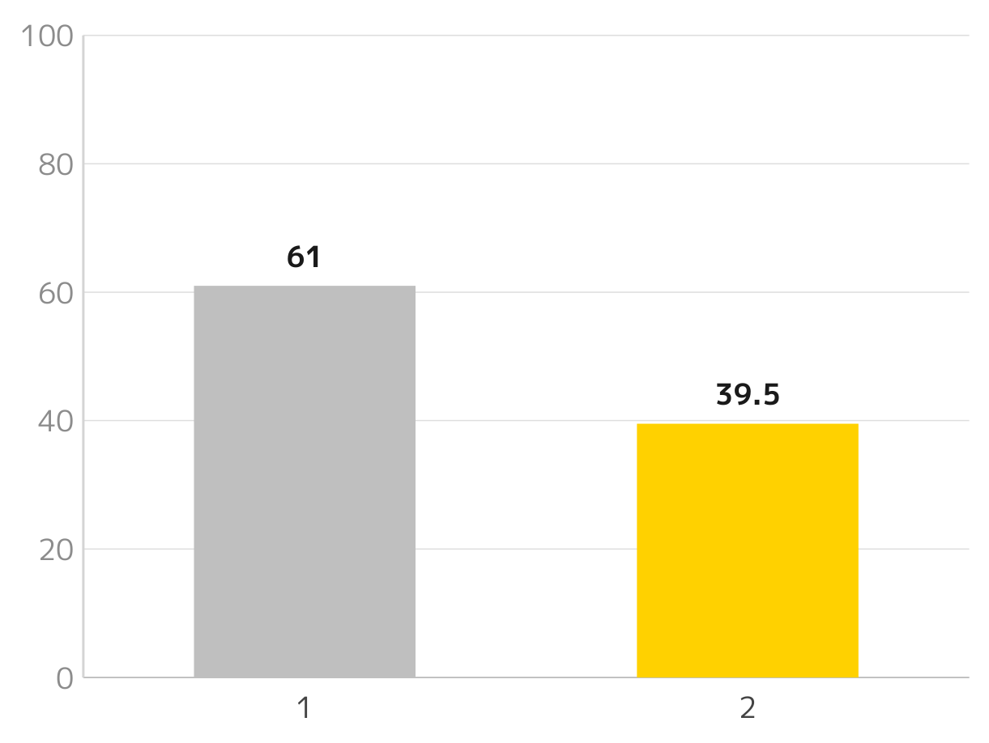
No.07 前月の初回掲載時期（月前半・中盤・後半）
△ 間接根拠のみ／翌月継続の直接数値なし
下旬に初回掲載した層は暦月継続61.0%に対し60日生存39.5%。差21.5ptは「判定窓の違い」であり、上旬・中旬・下旬の直接比較ではない
各指標の割合（%）｜前月21日以降に初回掲載した層
事実（データで確認できること）
前月21日以降初回層：暦月ベースの翌月継続61.0%、60日生存39.5%
月末近くの初回掲載は、翌月初旬の掲載で「見かけの継続」になりやすい
注意（定義・比較条件の限界）
上旬・中旬・下旬それぞれの翌月継続率を並べた比較値は資料にない。現行の−2／−1／0の直接根拠ではない
初回掲載時期は顧客が今から変えられない属性で、営業側の可変性はない
異なる判定窓の値を「時系列の低下」として読まないこと
スコアへの示唆
スコアの減点項目ではなく、コホート比較の補正区分（月前半／後半で目標値を分ける）へ移す。判定窓は暦月か60日かを1つに固定する。
出典：ONB スコアリング 施策概要（2026.9） p.7／ONB_現行スコアと次の候補.xlsx R05・現行スコア T3

Slide 36
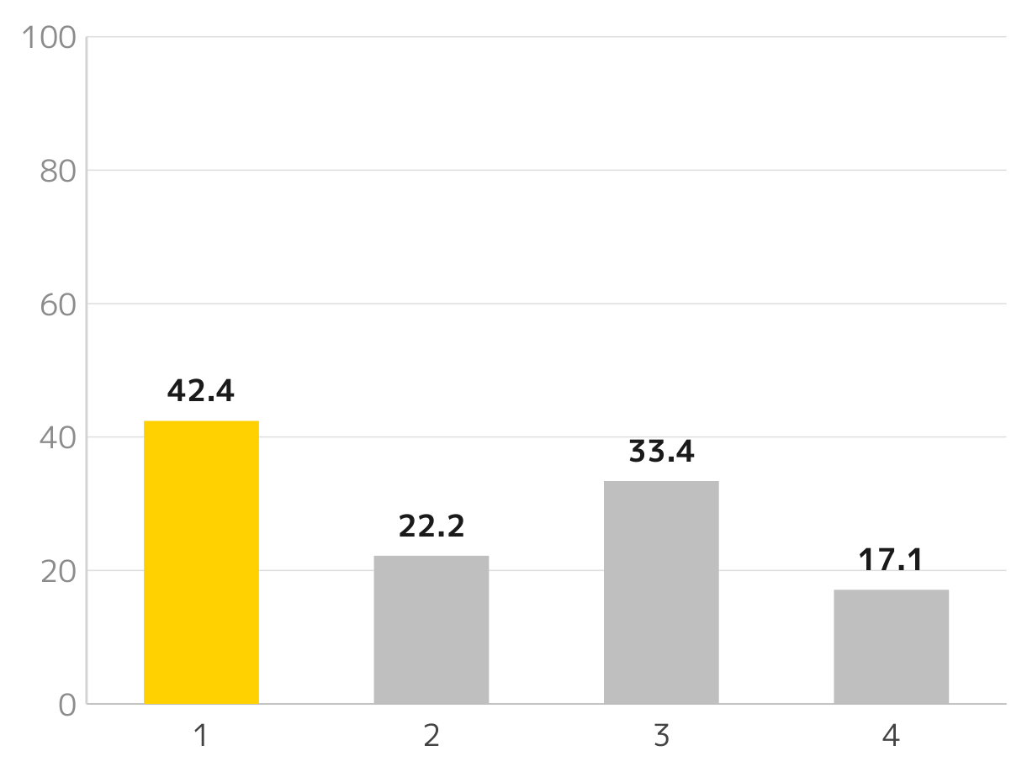
No.08 未評価の滞留・レビュー実施率（勤務後の評価が終わっているか）
○ 関連あり（条件付き）
初月2回掲載の店舗で、両回レビューあり42.4% vs 両回なし17.1%（差25.3pt）。Good評価の有無で追加掲載率も20〜28pt差
翌月継続率（%）｜初月2回だけ掲載した店舗のレビュー状況（Low Touch）
事実（データで確認できること）
初月2回掲載：両回あり42.4%、1回目のみ22.2%、2回目のみ33.4%、両回なし17.1%
初月1回のみ掲載：レビューあり20.1% vs なし5.3%
初回募集でGood評価をつけた店舗の追加掲載率は、つけなかった店舗より20.4〜27.8pt高い（計画・単発：55.8% vs 28.0%、n=6,728／991）
注意（定義・比較条件の限界）
レビューする店舗は継続意向が元々高い可能性（逆因果）。原資料も因果は「つかめていない」と明記
「Goodなし」には未評価とBadが混在。3群（Good／Bad／未評価）に分けた比較はまだない
Part2は31〜60日継続定義、Low Touch対象
スコアへの示唆
「レビュー実施」は営業が促せる行動で、差も大きい。加点候補として有力。ただしBad項目（No.5）の「評価なし」と重複するため、Bad側から切り出して1項目にする。
出典：翌月継続率の構造化分析_Part2（DA, Low Touch, 31〜60日継続） p.17／[FY26] GrowthSquad_翌月継続率の探索分析（Low Touch, 2025/1〜9初回） p.20／ONB_現行スコアと次の候補.xlsx G03

Slide 37
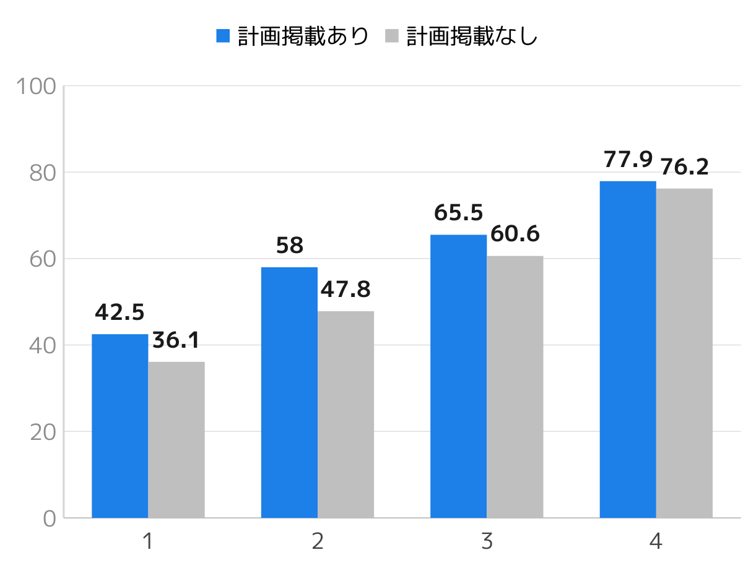
No.09 計画掲載有無・リードタイム（勤務日より前に余裕を持って公開したか）
○ 関連あり（条件付き）
計画掲載ありの方が高いが、差は掲載日数4〜6日層で10.2ptと最大、10日以上では1.7ptに縮小。少量掲載層に効く指標
翌月継続率（%）｜計画掲載の有無 × 利用初月の掲載日数（Low Touch）
事実（データで確認できること）
差：1〜3日＋6.4pt、4〜6日＋10.2pt、7〜9日＋4.9pt、10日以上＋1.7pt
掲載日数が多い店舗ほど計画掲載あり割合も高い
初週に翌週稼働分も出した店舗は翌月継続55.2% vs 初週のみ32.9%（n=9,305／14,191）
注意（定義・比較条件の限界）
計画掲載＝初月に仕事開始まで2日以上の募集が1件でもある、という緩い定義。日付差と時間差の区別が必要
あり／なし別のnは未記載
リードタイムが長いと稼働率が極端に低くなりにくい、という経路を介している可能性
スコアへの示唆
加点候補。ただし対象は「初月掲載日数が10日未満の層」に限定して効く。初回設定時に「翌週分まで公開」を標準手順にする方が、点数より効果が出やすい。
出典：[FY26] GrowthSquad_翌月継続率の探索分析（Low Touch, 2025/1〜9初回） p.31／ONB_現行スコアと次の候補.xlsx G05 ／ 翌月継続率の構造化分析_Part2（DA, Low Touch, 31〜60日継続） p.16

Slide 38
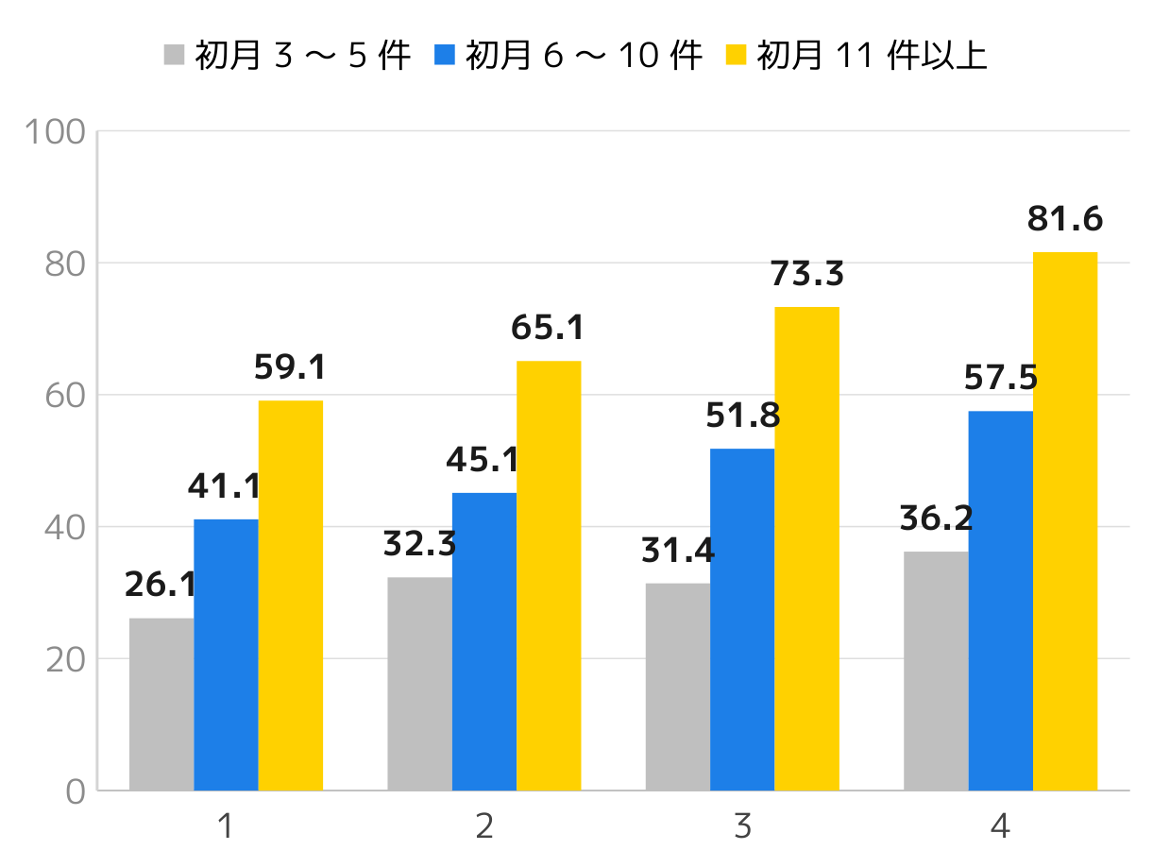
No.10 募集開始時間帯数（朝・昼・夕・夜の何区分で募集したか）
△ 間接根拠のみ／翌月継続の直接数値なし
時間帯数が多いほど3ヶ月継続率は高い（初月6〜10件で1帯41.1%→4帯57.5%）。ただし翌月継続率での確認はなく、Low限定でもない
3ヶ月継続率（%）｜初月の時間帯数 × 初月募集数（全体分析）
事実（データで確認できること）
募集量を揃えても時間帯数が多いほど3ヶ月継続率が高い。6〜10件で＋16.4pt、11件以上で＋22.5pt
決まった時間帯に長時間より、短時間で複数時間帯に募集した方が3ヶ月継続率・稼働率とも高い
注意（定義・比較条件の限界）
指標は3ヶ月継続率（翌月継続ではない）。翌月への効果は未計測
全事業本部の分析でLow Touch限定ではない。SMB_lowはベースラインが低いが傾向は同じ
3〜5件層では3時間帯（31.4%）が2時間帯（32.3%）を下回り、単調ではない
スコアへの示唆
翌月継続のスコアには現時点で入れない。中長期（3ヶ月継続）向けの提案トーク「別時間帯の業務を分けて出す」として活用し、Low対象で翌月継続率を再集計してから判断。
出典：[FY25 4Q] 3ヶ月連続継続と中長期の継続に効くレバーの探索（DA, 全体） p.33-35／ONB_現行スコアと次の候補.xlsx G06

Slide 39
No.11 ログイン・求人作成画面訪問後の未公開（作成途中で止まっていないか）
検証中 定量根拠なし（要検証）
初回募集後、管理画面にアクセスだけして募集を作らない店舗が常に15〜20%存在。ただし「未公開層の継続率」は未計測
検証中（グラフ化できる数値なし）
事実（データで確認できること）
アクセスのみ層が全店舗の15〜20%で推移
うち求人作成画面まで来た店舗が約20%
翌月継続率の差
未計測。アクセスのみ層と非アクセス層、または作成画面訪問後に公開した／しなかった層の翌月継続率比較は資料にない。
注意（定義・比較条件の限界）
行動ログの割合であり、継続率の差ではない
アクセスなし層（60〜70%）の方が多く、アクセス自体が継続意向のシグナルである可能性
間接的な根拠
初回募集作成後90日間、全店舗の15〜20%が「アクセスのみ」。7日周期で約5pt増える波がある。アクセスのみ層の約半数は求人一覧・ひな形一覧を閲覧し、約20%は求人作成画面まで到達している（FY25 4Q p.37-38）。Low TouchはHigh Touchよりアクセスのみ割合が半分程度。
スコアへの示唆
採用前に必要な検証
① 求人作成画面訪問後◯日未公開の店舗を抽出し、翌月継続率を非訪問層と比較
② 抽出層に対する架電・自動メッセージの介入群／非介入群で公開率と継続率を比較
③ 画面イベントログの取得可否をプロダクト側に確認
スコア項目ではなく「支援開始の合図（トリガー）」として最優先で使う。作成画面まで来て未公開＝操作のつまずきの可能性が高く、テックタッチで拾える。
出典：[FY25 4Q] 3ヶ月連続継続と中長期の継続に効くレバーの探索（DA, 全体） p.37-38・50-52／ONB_現行スコアと次の候補.xlsx N08

Slide 40
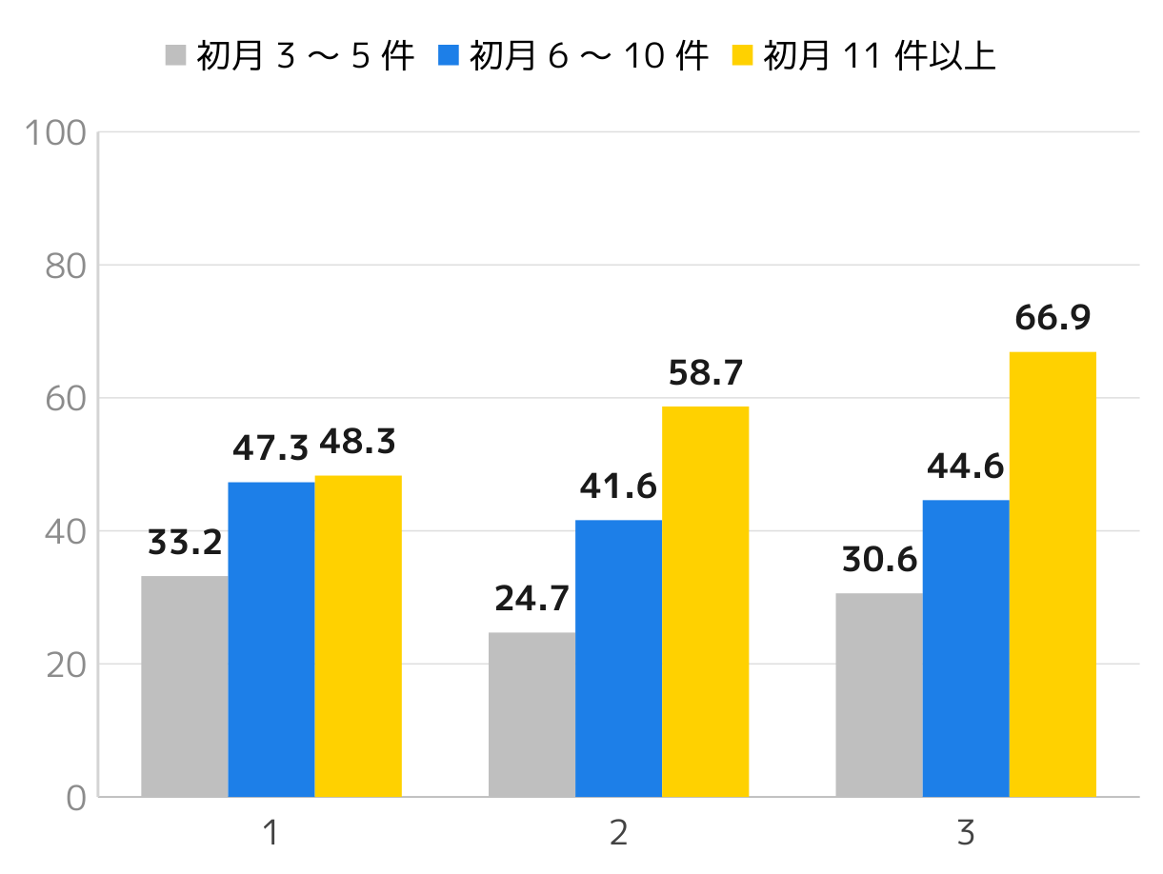
No.12 募集曜日の広がり（平日と土日の両方で募集したか）
△ 間接根拠のみ／翌月継続の直接数値なし
募集11件以上では平日・週末併用が66.9%と最高だが、3〜5件では週末のみ33.2%が併用30.6%を上回る。一律加点は不適
3ヶ月継続率（%）｜掲載曜日 × 初月募集数（全体分析）
事実（データで確認できること）
11件以上：平日のみ58.7%→併用66.9%（＋8.2pt）
3〜5件・6〜10件：週末のみが最も高く、併用は2番手
募集量が増えるほど曜日の広がりの効果が出る
注意（定義・比較条件の限界）
指標は3ヶ月継続率。翌月継続の数値はない
全体分析でLow限定ではない。群別n未記載
「曜日を広げる」ことが原因か、業態（週末営業の飲食など）の差かは切り分けられていない
スコアへの示唆
翌月継続スコアには入れない。少量掲載層では方向が逆転するため、加点すると誤誘導になる。業態別に再集計するまで保留。
出典：[FY25 4Q] 3ヶ月連続継続と中長期の継続に効くレバーの探索（DA, 全体） p.33-34／ONB_現行スコアと次の候補.xlsx G07

Slide 41
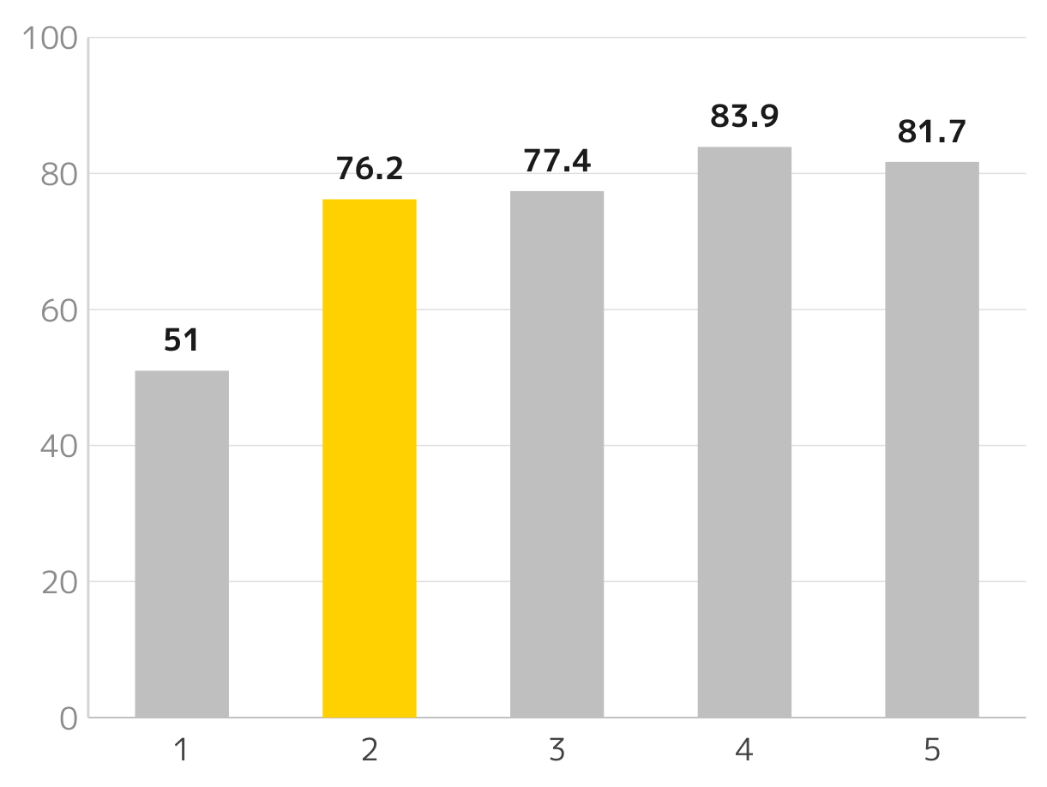
No.13 利用ひな形数・任せる業務数（複数の業務へ利用が広がったか）
◎ 差が大きく、複数資料で再現
雛形1枚のみ51.0%に対し2枚76.2%（+25.2pt）。活動量を揃えても+15pt残り、因果効果の見立ては翌月+10〜15pt。3枚目以降の上積みは小さい
翌月継続率（%）｜初月末時点の使用雛形数（n=11,437／2,033／455／161／164）
事実（データで確認できること）
1枚51.0%→2枚76.2%（+25.2pt）。3枚77.4%（+1.2pt）、4枚以上は母数が小さく上積み不明
初月の活動量（仕事開始日数4日以上）を揃えると差は+15pt。逆因果（追加雛形を翌月に初使用）を除いても+25pt
「初回時点で複数」と「初月内に追加」の継続率はほぼ同じ（75.2% vs 81.6%）。2枚目があるかが効く
新規店舗の80.6%は1枚のまま初月を終える
注意（定義・比較条件の限界）
観測は「募集に使われた雛形」のみ。作成したが未使用の雛形は見えない
全体（High/Low混在）、2026年1〜8月初回、暦月継続。Low限定値ではない
統制後の差も観察差であり、RCTでの確認は10月コホートで予定
スコアへの示唆
加点候補として最有力。「初月内に使用雛形2枚以上」で＋1〜2点。3枚目は翌月に効かないため加点しない。初回設定時の同席作成を標準化すれば追加工数はほぼゼロ。
出典：雛形の追加作成は継続率を上げるのか（2026/9/11, 2026/1〜8初回 16,361店） p.2-6・10

Slide 42
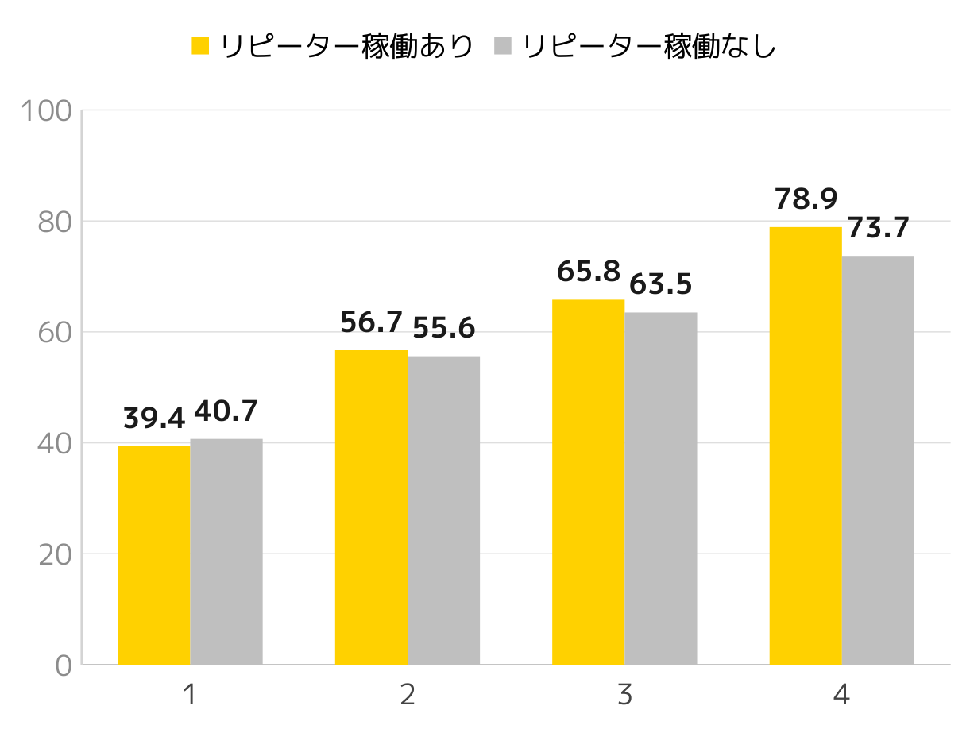
No.14 企業のお気に入り登録数・プール倍率（再依頼しやすいワーカーが増えたか）
検証中 定量根拠なし（要検証）
お気に入り登録数と翌月継続率の比較データはない。近い指標のリピーター稼働は、掲載10日以上の店舗でのみ+5.2ptの差
【参考】翌月継続率（%）｜初月リピーター稼働の有無 × 掲載日数（Low Touch・追加掲載あり）
事実（データで確認できること）
お気に入り登録数：翌月継続率との比較値なし。「15人」閾値は既存整理の候補で原典条件未確認
参考：リピーター稼働の差は掲載10日以上で+5.2pt、それ未満は−1.3〜+2.3ptで差なし
平均的に4回目の稼働で店舗の半分にリピーターが発生
注意（定義・比較条件の限界）
登録主体（企業→ワーカー／ワーカー→店舗）を区別する必要がある
リピーター発生は稼働機会の多さと相関し、翌月継続の独立要因とは言えない（原資料も「限定的」と評価）
初月（翌月継続）には効きにくく、中期指標に近い
スコアへの示唆
翌月継続スコアには入れない。掲載日数10日以上の層に対する「リピーター戦力化」提案のトークとして使い、お気に入り登録数は取得可否と閾値の検証から着手。
出典：[FY26] GrowthSquad_翌月継続率の探索分析（Low Touch, 2025/1〜9初回） p.28-29／ONB_現行スコアと次の候補.xlsx N16・N19

Slide 43
No.15 掲載頻度の急減・最大空白期間（普段より募集の間隔が空いていないか）
検証中 定量根拠なし（要検証）
顧客ごとの掲載間隔からの乖離と翌月継続率を比較したデータはない。「離脱が短いほど復活しやすい」という中長期の傾向が唯一の参考
検証中（グラフ化できる数値なし）
事実（データで確認できること）
翌月継続率との比較値なし
離脱期間が短いほど復活後AA率が高い傾向（中長期）
翌月継続率の差
未計測。「普段の掲載間隔の中央値」「最大空白日数」を店舗単位で算出し、翌月継続率と比較した集計は資料にない。
注意（定義・比較条件の限界）
現行の「初回から最新作成までの間隔」とは別概念。顧客ごとの定常周期を基準にする必要がある
競合利用・休業・需要減・操作トラブルを区別できない
間接的な根拠
初回連続掲載月数に関わらず、離脱期間が短いほど復活後12ヶ月のAA率が高い（グラフは全群で右肩下がり。FY25 4Q p.48）。復活前には管理画面ログインが先行する。ただしこれは離脱後の復活率であり、初月中の掲載間隔の話ではない。
スコアへの示唆
採用前に必要な検証
① 初月に2回以上掲載した店舗について、公開間隔の中央値と最大空白日数を算出
② 最大空白が「中央値×2」を超えた店舗と超えない店舗の翌月継続率を比較
③ 空白発生から◯日以内の架電で再掲載率が変わるかを介入比較で確認
スコアではなく「アラート」として設計する。顧客ごとの周期を基準にした空白検知は、一律の日数閾値より誤検知が少ない。
出典：[FY25 4Q] 3ヶ月連続継続と中長期の継続に効くレバーの探索（DA, 全体） p.46-50／ONB_現行スコアと次の候補.xlsx N20

Slide 44
No.16 AI雛形活用（AI雛形活用の有無）
検証中 定量根拠なし（要検証）
AI雛形の活用有無と翌月継続率を比較したデータは、参照した全資料に存在しない
検証中（グラフ化できる数値なし）
事実（データで確認できること）
翌月継続率との比較値なし
翌月継続率の差
未計測。既存棚卸し（プロセスKPI整理）でも根拠欄は「na」。
注意（定義・比較条件の限界）
AI雛形の利用は店舗属性（ITリテラシー）と相関する可能性が高く、単純比較では過大評価になる
間接的な根拠
なし。雛形の枚数（No.13）については強い根拠があるが、「AIで作ったか」による差は別問題。AI雛形は作成ハードルを下げるため、2枚目作成率（プロセスKPI）を上げる手段になり得る。
スコアへの示唆
採用前に必要な検証
① AI雛形で作成した募集の識別フラグを取得できるかプロダクト側に確認
② 同じ雛形枚数・掲載日数の店舗で、AI雛形あり／なしの翌月継続率を比較
③ 差がなくても「2枚目作成率」「初回公開までの時間」への効果を別途計測
スコア項目にはしない。No.13（雛形2枚目）を達成させる「手段」として位置づけ、活用率をプロセス指標で追う。
出典：ONB_現行スコアと次の候補.xlsx N23／プロセスKPI整理.xlsx（既存棚卸し）※原典未照合

Slide 45
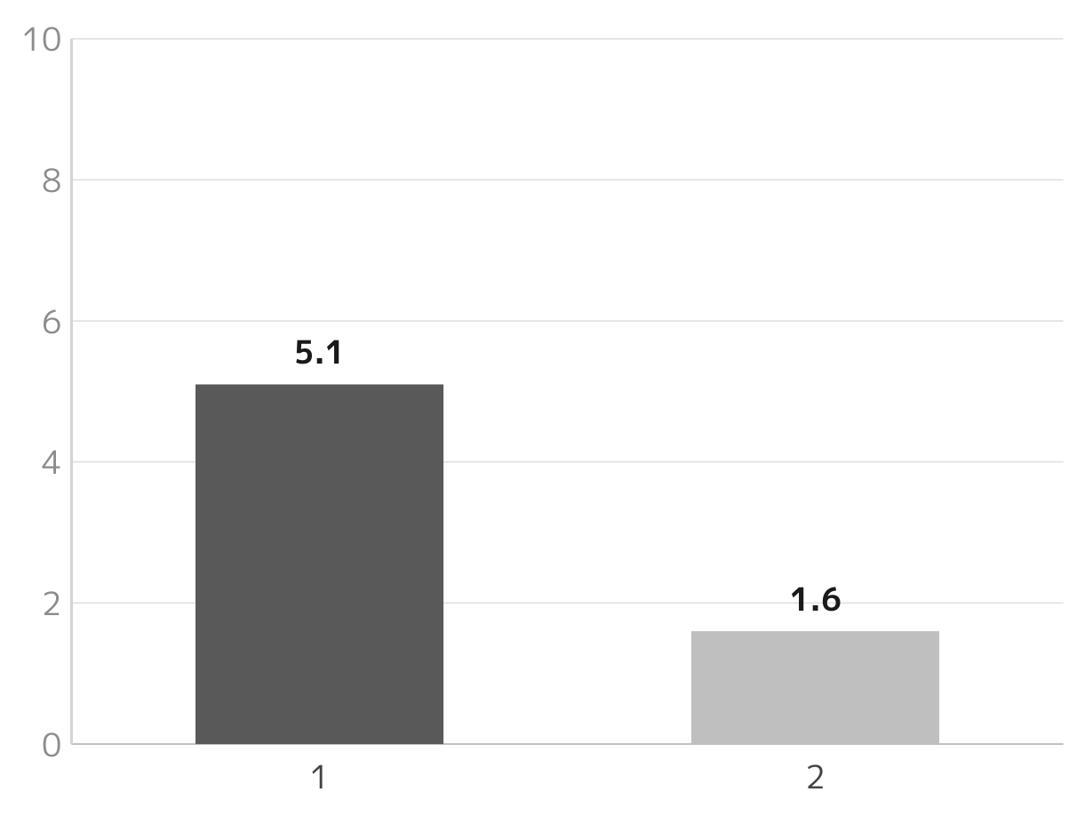
No.17 勤務中トラブル（CSへの問い合わせ有無）
△ 間接根拠のみ／翌月継続の直接数値なし
既存整理では欠勤で継続率▲5.1pt、遅刻で▲1.6ptの記載。ただし原典・母数・対象期間が未照合で、参考値の扱い
継続率の低下幅（pt）｜トラブル種別（既存棚卸しの記載値・原典未照合）
事実（データで確認できること）
欠勤発生で継続率▲5.1pt、遅刻発生で▲1.6pt（プロセスKPI整理の記載）
「CSへの問い合わせ有無」そのものと継続率の比較値はない
注意（定義・比較条件の限界）
原典資料・母数・翌月継続か他の継続定義かが未確認
Bad体験（No.5）の分析では、掲載量を揃えるとBadあり／なしの差はほぼない。トラブル単独の効果は小さい可能性
問い合わせは「不満」だけでなく「使い方の質問」も含み、方向が一定でない
スコアへの示唆
減点項目にはしない。未解決のトラブルを「支援トリガー」として扱い、解決日と再掲載日を記録して効果を後追いする。
出典：プロセスKPI整理.xlsx（既存棚卸し）※原典未照合 行17／ONB_現行スコアと次の候補.xlsx N30・N11

Slide 46
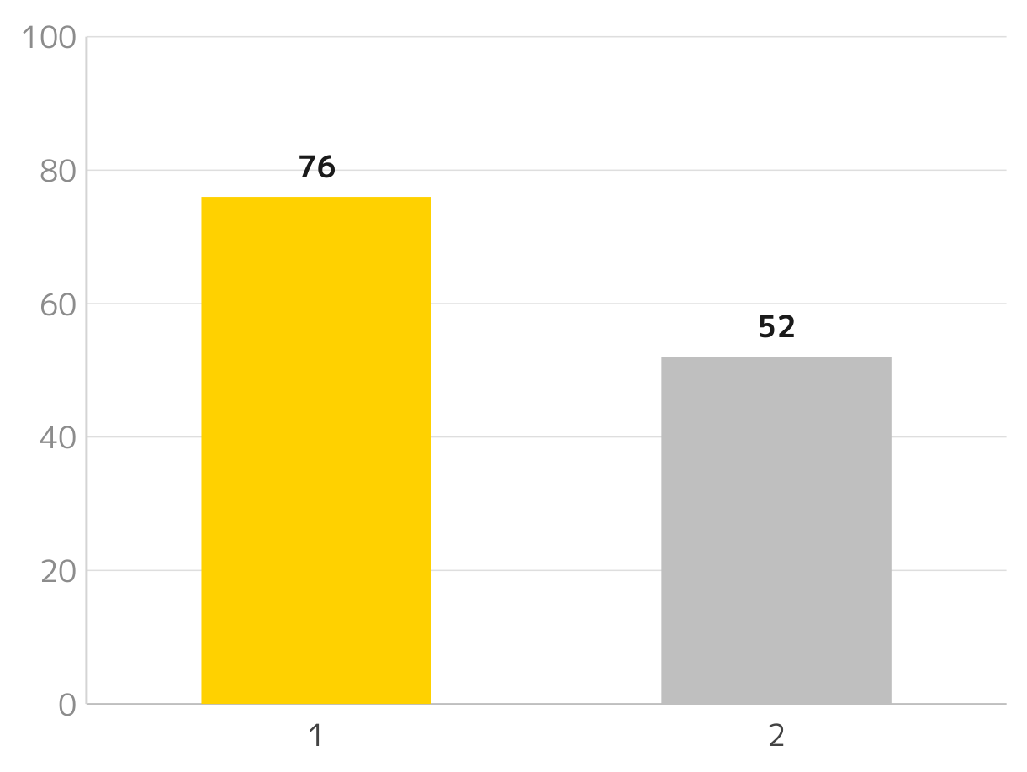
No.18 グループ限定公開（グループ限定公開の有無）
△ 間接根拠のみ／翌月継続の直接数値なし
ENT領域では利用店舗の翌月継続率76%に対し非利用52%（差24pt）。ただしSMB／Low Touchでの検証はなく、10回以上募集の店舗が中心
翌月継続率（%）｜グループ限定公開の利用有無（ENT領域・既存棚卸しの記載値）
事実（データで確認できること）
ENT領域：利用あり76% vs なし52%（差24pt）
10回以上募集している事業所で利用率約50%
注意（定義・比較条件の限界）
ENT（大手）の値で、SMB／Low Touchでの再現は未確認
利用店舗は募集量が多い層に偏る。募集量を揃えた比較ではないため、差の大半は掲載量の差である可能性
新規店舗の初月にグループ（お気に入りワーカー）が形成されていることは稀
スコアへの示唆
翌月継続スコアには入れない。初月の新規店舗には前提条件（リピーターの存在）がなく、中期の提案メニューとして扱う。
出典：プロセスKPI整理.xlsx（既存棚卸し）※原典未照合 行26／ONB_現行スコアと次の候補.xlsx N37

Slide 47
No.19 バッジ限定募集（バッジ限定募集の有無）
検証中 定量根拠なし（要検証）
フード領域で「バッジ持ちワーカー稼働時に継続率が向上」という記載のみ。数値・母数・対象期間はなく、SMB／Lowでの検証もない
検証中（グラフ化できる数値なし）
事実（データで確認できること）
翌月継続率との比較値なし
翌月継続率の差
未計測。既存棚卸しに定性的な記載はあるが、継続率の比較値は存在しない。
注意（定義・比較条件の限界）
指標「募集の有無」と根拠「稼働ワーカーの属性」が一致していない
バッジ限定は応募母集団を絞るため、充足率低下のリスクと相殺される可能性
間接的な根拠
フード領域でバッジ持ちワーカーが稼働した場合に継続率が向上（プロセスKPI整理 行30）。ただし「バッジ限定で募集したか」と「バッジ持ちが稼働したか」は別の事象で、指標の定義と根拠がずれている。
採用前に必要な検証
① 原典資料を特定し、数値・母数・継続定義を確認
② SMB新規店舗でバッジ限定募集を使った店舗数を把握（母数が小さければ検証自体が成立しない）
③ 稼働ワーカーの質（Good率）を揃えた上で比較
スコアへの示唆
スコア項目にはしない。原典確認と利用店舗数の把握が先。
出典：プロセスKPI整理.xlsx（既存棚卸し）※原典未照合 行30／ONB_現行スコアと次の候補.xlsx N41

Slide 48
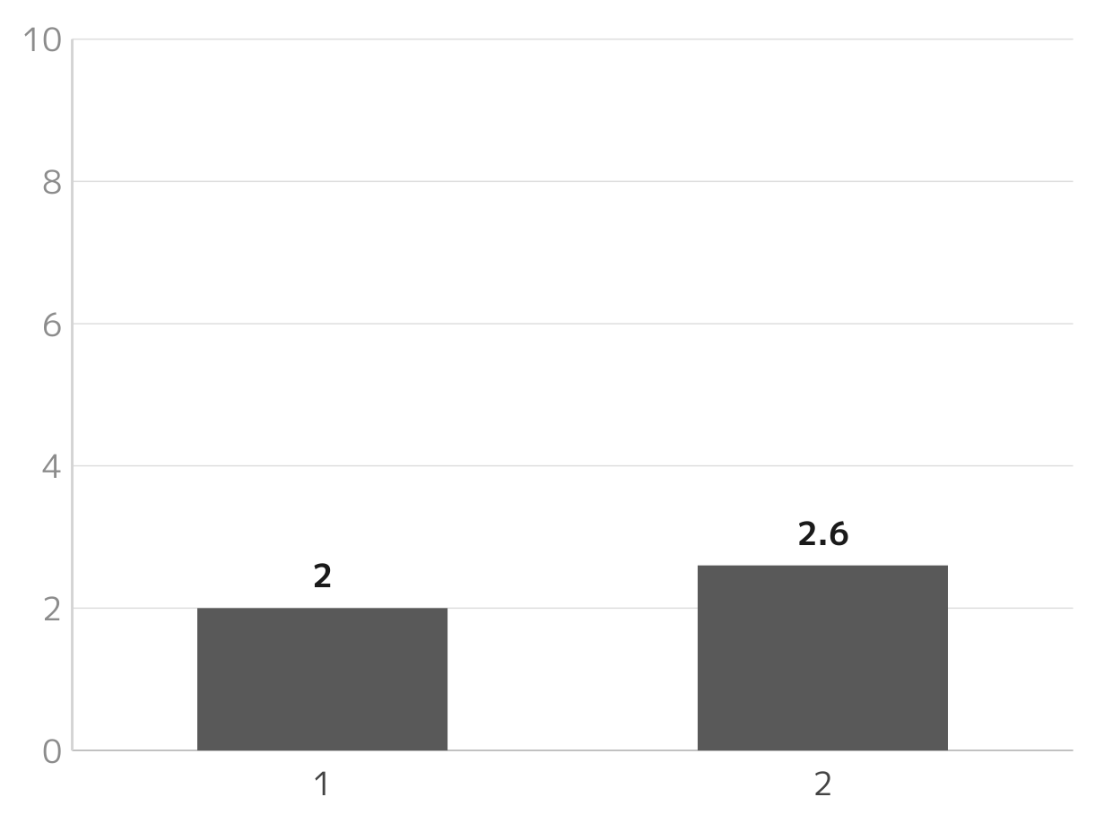
No.20 ブロック利用（ブロック利用の有無）
△ 間接根拠のみ／翌月継続の直接数値なし
根拠は「ブロック率20%以上のワーカーが稼働すると初回継続率▲2.0〜2.6pt」。店舗のブロック機能利用とは別の事象で、差も小さい
初回継続率の低下幅（pt）｜ブロック率20%以上ワーカーの稼働（既存棚卸しの記載値）
事実（データで確認できること）
ブロック率20%以上のワーカーが稼働した店舗で初回継続率▲2.0〜2.6pt（記載値）
店舗が「ブロック機能を使ったか」と継続率の比較はない
注意（定義・比較条件の限界）
指標の定義（店舗のブロック利用有無）と根拠（ワーカーの被ブロック率）が一致していない
差2〜2.6ptは他指標（20〜60pt）に比べて小さく、スコアの1点に相当しない
原典・母数・「初回継続」の定義が未照合
スコアへの示唆
スコア項目にはしない。店舗がブロックした＝ワーカー品質への不満、というシグナルなら、Bad体験の分解項目（No.5）の一部として記録する。
出典：プロセスKPI整理.xlsx（既存棚卸し）※原典未照合 行34／ONB_現行スコアと次の候補.xlsx N43

Slide 49
No.21 未払い・利用制限（利用停止につながる制限と解消日）
検証中 定量根拠なし（要検証）
未払い・利用制限が発生した店舗の翌月継続率を比較したデータはない。停止要因の「記録項目」として位置づける
検証中（グラフ化できる数値なし）
事実（データで確認できること）
翌月継続率との比較値なし
翌月継続率の差
未計測。既存棚卸しでも「定量値なし」。
注意（定義・比較条件の限界）
制限中は掲載不能なため、継続率との相関は構造的に決まっており、指標としての情報量がない
間接的な根拠
なし。利用制限中の店舗は掲載自体ができないため、翌月継続率は定義上ほぼ0%になる。「継続率が低い」ことは自明で、スコアで予測する意味がない。
スコアへの示唆
採用前に必要な検証
① 新規店舗のうち初月〜翌月に利用制限がかかった件数と割合を把握（母数確認）
② 制限解消から再掲載までの日数を計測し、解消後フォローの効果を確認
③ 制限理由（未払い／規約違反）別に、解消後の継続率を比較
スコアではなく「除外・別管理」項目。制限中の店舗はスコア対象から外し、解消日をトリガーに再開フォローする。
出典：ONB_現行スコアと次の候補.xlsx N70

Slide 50
No.22 自走での再掲載有無（営業の支援なしで2回目以降を作成・公開できたか）
検証中 定量根拠なし（要検証）
自走で再掲載した店舗と営業代行で再掲載した店舗の翌月継続率を比較したデータはない。ONB完了の定義には不可欠だが、根拠は未取得
検証中（グラフ化できる数値なし）
事実（データで確認できること）
翌月継続率との比較値なし
2回目掲載そのものは差63.8pt（No.1）
翌月継続率の差
未計測。「営業代行」「画面同行」「完全自走」を区別した継続率の比較は資料にない。
注意（定義・比較条件の限界）
代行で作った2回目掲載は「顧客の行動変化」ではなく「営業の行動」。同じ＋1点で扱うと継続予測を歪める
操作主体のログがないと判定が営業の自己申告になる
間接的な根拠
2回目掲載の有無（No.1）は差63.8ptと強いが、それが自走か代行かは区別されていない。運用上は「営業が全部入力＝代行」「画面共有で手伝う＝同行」「顧客だけで公開＝自走」の3区分が提案されている。
スコアへの示唆
採用前に必要な検証
① 操作主体（誰が公開ボタンを押したか）のログ取得可否をプロダクト側に確認。取れない場合は営業の支援履歴から判定
② 2回目掲載あり店舗を自走／同行／代行に分け、翌月継続率を比較
③ 代行で2回目を作った店舗が翌月に自走できているかを追跡
スコアの加点ではなく「ONB完了条件」の候補。No.1の2回目掲載を「自走で」に限定できれば、指標の質が上がる。取得手段の確認が先。
出典：ONB_現行スコアと次の候補.xlsx N07・運用ガイド KPI案 ／ ONB スコアリング 施策概要（2026.9） p.14

